Slide 1
Operationele procedures
6. Operationele procedures
6.1 Algemene voorschriften
6.2 Startmethoden
6.3 Thermiek- en bergvliegen
6.4 Circuit en landing
6.5 Buitenlanding
6.6 Speciale operationele procedures en gevaren
6.7 Noodprocedures
6.8 Gebruik Parachute

Slide 2
Operationele procedures
6.1 Algemene voorschriften
LOOK OUT
In ALLE richtingen kijken
Achter startende vliegtuigen lopen
Uit de buurt van lierkabels blijven
Goede uitrusting
LOOK OUT
VOORBEREIDING
Notes:
voorbereiding:
Goede uitrusting: hoofddeksel, zonnebril, schoenen die goed vast zitten aan de voeten, aangepaste kleding, drinken,
Loop altijd achter startende vliegtuigen door

Slide 3
Vliegprestaties en vluchtplanning
Instructeur van dienst
Startleider
Briefing
Begint vliegbedrijf
Overig zaken
Toezien op veiligheid
Beëindigt vliegbedrijf
Startlijst / toestelverdeling
Startvolgorde bepalen
(Laten) bijhouden wie gevlogen heeft
Geeft toestemming voor de start
Verwijst solisten door naar een instructeur
Organisatie vliegtuigen op de startplaats
Wacht met starten indien start niet veilig kan verlopen
Let mee op dat staartwielen weggenomen zijn, cockpitkappen dicht zijn, ..
Wijst mensen aan om kabel of tip te lopen, vliegtuigen te halen
Notes:
Instructeur
Briefing voor de dag
Overige zaken zoals papierwerk
Start en beëindigt het vliegbedrijf
Startleider
Verdeelt toestellen en maakt een lijst op van aanwezigheden
Bepaalt startvolgorde op de startplaats
Coördineert starts met de lierman / sleeppiloot
Houdt een overzicht over het startgebeuren
Stopt het vlieggebeuren (tijdelijk) indien er niet veilig gestart kan worden
Let mee op dat staartwielen zijn weggenomen en cockpitkappen toe zijn
Een staartwiel dat blijft hangen kan gevaarlijk zijn, je moet sneller vliegen dan normaal om de controle niet te verliezen, vooral tijdens de landingsfase
Zorgt dat er voldoende personeel aanwezig is om starts veilig te laten lopen, vliegtuigen te halen
Omstaanders in zone zweefvliegtuig bij lierstart, dan wacht ik tot iedereen de zone rond het zweefvliegtuig heeft vrijgemaakt

Slide 4
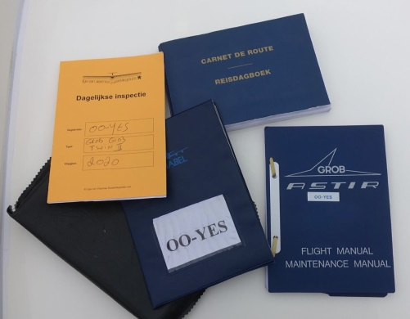
Operationele procedures
Zweefvliegtuig klaarmaken
Buitenzetten
Klaarmaken
Dagelijkse inspectie
In piste brengen
Notes:
buitenzetten: controleren dat de canopy gesloten en vergrendeld is voor het te bewegen
Klaarmaken:
Dagelijkste controle: Er moet elke vliegdag een controle van het vliegtuig uitgevoerd worden door de eerste piloot vóór de eerste vlucht van de dag, of telkens het toestel langere tijd zonder toezicht is gebleven
gebeurt volgens een welbepaalde voorgeschreven volgorde, om nalatigheden te vermijden
Operationele beperkingen staan in het vliegtuighandboek van het desbetreffende toestel
Dagelijkse inspectie
Oranje boekje van de LVZC invullen bij elke inspectie/montage
Bij positieve check een tweede persoon vragen om te assisteren
gebeurt volgens een welbepaalde voorgeschreven volgorde, om nalatigheden te vermijden

Slide 5
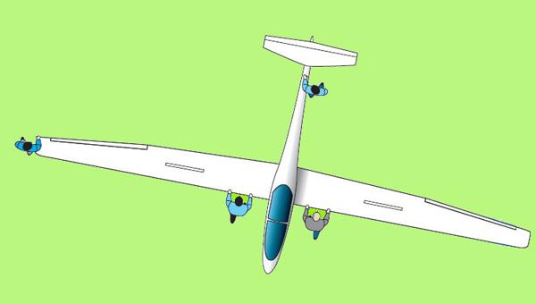
Operationele procedures
GRONDTRANSPORT
Zelf duwen
Meestal achteruit
Duwen tegen dikke voorkant vleugel
Duwen dicht bij romp
Vermijd aanraken cockpitkap
1 tiploper (2 bij obstakels )
Achter de auto
1 tiploper
Iemand bij de neus van het toestel
NIET ‘ op het wiel draaien ‘
Notes:
Zelf duwen
- Duwen tegen dikke voorkant dicht bij de romp, zo vermijden we grotere krachten op de vleugel en moeilijkheden voor de tiploper.
- Niet aan cockpitkap duwen om een vuile cockpit en vooral schade te vermijden.
- Bij obstakels altijd een tweede tiploper om botsingen en schade te vermijden, deze kijkt of het past.
- je wacht tot de andere zwever geland is en duwt daarna verder
- nooit met twee personen aan de vleugels wringen. Er is slechts 1 die de vleugel vast heeft, een tweede tiploper kijkt of er geen obstakels
geraakt worden. Niet aan de vleugeltippen trekken of duwen
Achter de auto
- 1 tiploper
- iemand bij de neus van het toestel: tegenhouden toestel op helling, staartwiel/staartslof van de grond bij draaien
- om de startbaan te kruisen wacht je tot de andere zwever geland is en rijdt daarna verder

Slide 6
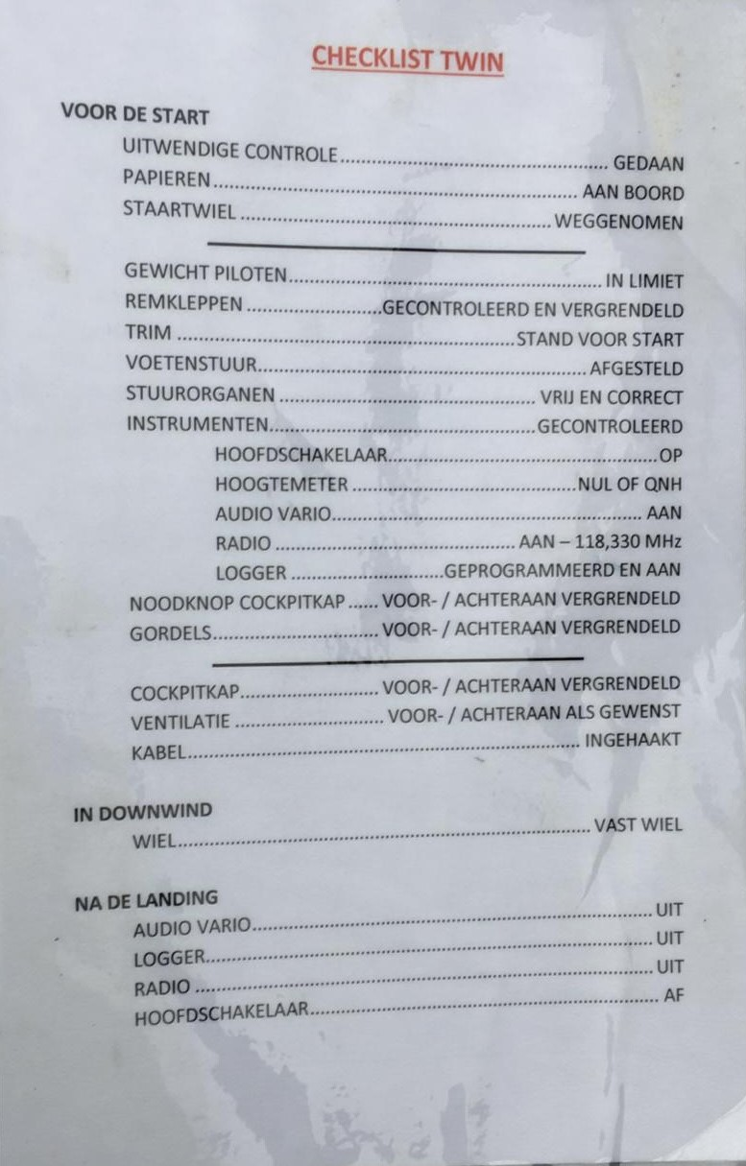
Operationele procedures
Inspectie voor instappen
Instappen
Cockpitcheck
Checklist ≠ do-list
Notes:
Voor het instappen
Kijk na of alle documenten aan boord zijn
Dagelijkse controle gebeurd?
Weight & balance in orde? De gewichten in beide stoelen zijn belangrijk maar vooral het gewicht in de voorste stoel. Vliegen met foute gewichten waardoor je W&B buiten de limieten ligt is uiterst gevaarlijk. De kans is groot dat het vliegtuig oncontroleerbaar wordt
Geen losse voorwerpen
Staartwiel verwijderd
Valscherm correct vastgemaakt
Kijk of de afstelling van het voetenstuur en de rugleuning goed zijn
Kijk of de instrumenten correct werken en ingesteld zijn
Instappen
Wanneer je zit moet je alle stuurorganen kunnen bedienen en een volledige uitslag kunnen geven
Een verkrampte houding zorgt ervoor dat je niet ontspannen kan vliegen en dit komt ten koste van de kwaliteit van het vliegen
Cockpitcheck
Volg de richtlijnen van het vliegtuig handboek
Volg altijd dezelfde procedure, zo sla je niks over bv.: linkerzijde -> vooraan (instrumenten) -> rechterzijde -> gordels -> stuurorganen
Checklist
Gebruik checklist enkel na de cockpit check gedaan te hebben
Het is geen do-list! Eerst zelf alles controleren, de checklist dient ervoor om te zien of je alles wel gedaan hebt.
Lees hem hardop samen met de instructeur

Slide 7
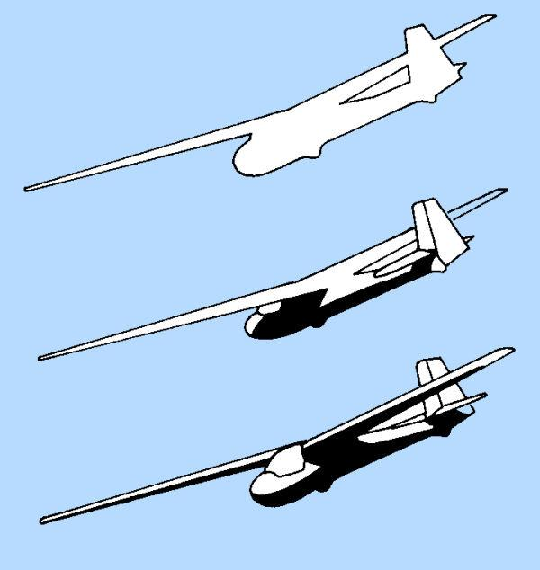
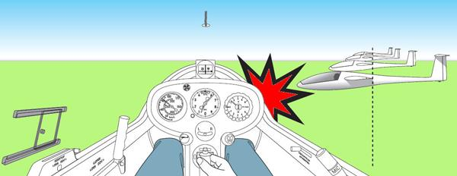
Operationele procedures
!!! LOOK OUT !!!
Regel nummer 1!
Zien en gezien worden
Gebruik van Flarm
Oefenen in bewust kijken
Notes:
Zien en gezien worden => Wanneer jij iemand ziet wil het niet zeggen dat zij jou ook zien, hou er rekening mee dat ze je niet zien en pas je traject aan indien nodig
Vliegtuigen in deze situatie slecht zichtbaar. Wanneer het lijkt of een vliegtuig niet horizontaal of verticaal beweegt maar wel groter wordt moet je uitwijken.
Zien en gezien worden is geen vanzelfsprekende combinatie!
Veel piloten kijken teveel binnen en zijn met andere zaken bezig als regel nummer 1
Zelfde positie op de kap maar grootte veranderd => collision course
Niet evident om in alle weer en achtergronden anderen te zien
FLARM: ik blijf zeer aandachtig naar buiten kijken om aanvaringen te vermijden. Het gemelde gevaar is misschien niet het enige gevaar dat k visueel moet ontdekken

Slide 8
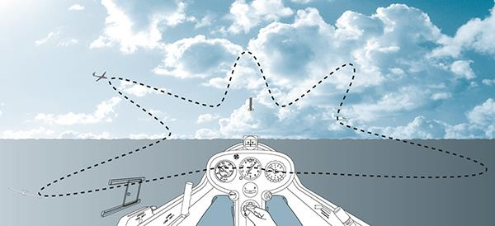
Operationele procedures
Scantechniek
Notes:
Oefenen in bewust kijken
Oog heeft 2 seconden nodig om van instrumenten naar oneindig aan te passen
Net zo belangrijk te leren kijken als te landen!
Paar tips voor meer veiligheid
Zorg voor een schone kap
Open de ventilatie zodra je ziet dat de kap beslaat
Niet starten met een aangewasemde kap
Houd rekening met dode hoeken (achter de vleugel, onder vliegtuig, .. )
Zorg ervoor dat je niet in de wolk vliegt (bv tijdens de lierstart)
Kijk met slecht zicht extra goed uit! Houd de positie en vliegrichting van anderen in de gaten. Weet ook waar ze zitten dmv radio, flarm, ..

Slide 9
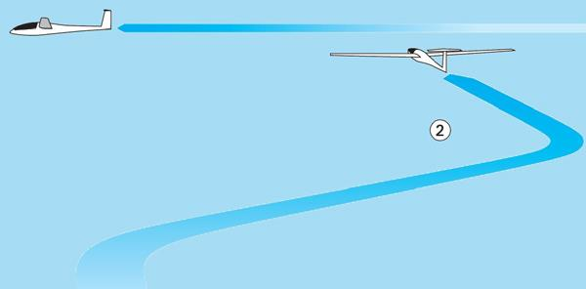
Operationele procedures
Beide verleggen koers als ze op elkaar afvliegen
Uitwijken naar rechts voor vliegtuig dat van rechts komt
Langs links of rechts
voorbijsteken met voldoende afstand. Nooit erover of eronder!
Notes:
Dit punt is ook opgenomen in 1-Luchtvaartwetgeving

Slide 10
Operationele procedures
AIRMANSHIP
Voorkom gevaarlijke situaties
Binnen de veiligheidsmarges blijven
Rekening houden met anderen
Vliegen aanpassen aan de situatie
Inzicht hebben in eigen beperking
Notes:
Veel vrijheid, ook als leerling. Je mag alleen de lucht in, en de instructeurs vertrouwen erop dat je je alle afspraken en regels respecteert.
Men verwacht dat elke piloot binnen de limieten van het toestel, maar ook zeker binnen de eigen limieten blijft
Houd u aan de afspraken die gemaakt zijn en gelden in jouw situatie
Ken uw limieten, ga niet in de bergen vliegen, overland, .. zonder training hiervoor. Ook al kan dit wettelijk gezien wel
Rekening houden met anderen:
Wie eerst het circuit in?
Afspraken maken in het circuit wie waar landt indien met meerdere samen doorzakken
Dicht bij andere vliegtuigen?
Soms zelf de bel uitvliegen indien niet meer op het gemak

Slide 11
Operationele procedures
6.2 Startmethoden
Lierstart
Sleepstart
Zelfstart
Autostart
Bungeestart

Slide 12
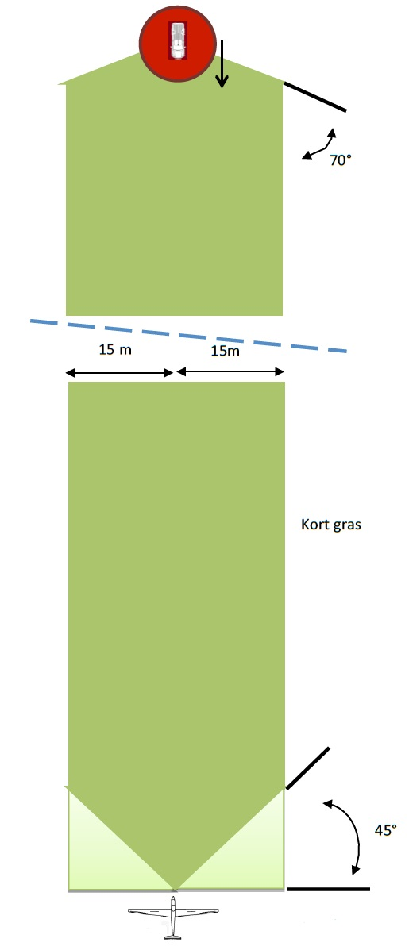
KBAC – Lierreglement DGLV -- implementering
Lierterrein op EBZH 30 m x 880 m vrij van hindernissen
Lier
vrije ruimte straal 10 meter
Vrij over zicht hoek 70° - links en rechts
Lierstrook van 18 m x 150 m kort gras gelegen buiten de eigenlijk baanstrook van het vliegveld
Specifieke lierbaanstrook 50 meter breed mbt hindernisvrije vlakken
Startplaats
Baan vrij onder hoek van 45°
Graslengte max 10cm over 150m
Markering door 2 dwarse strepen
3m x 1m
880 m
18 m
180 m
150 m
50 m

Slide 13
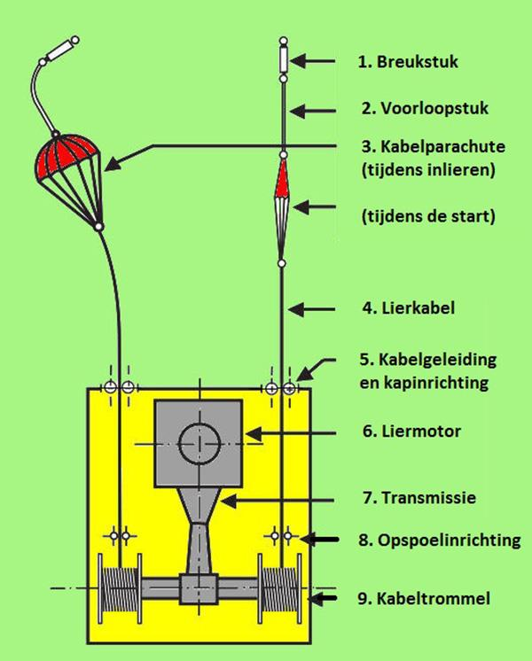
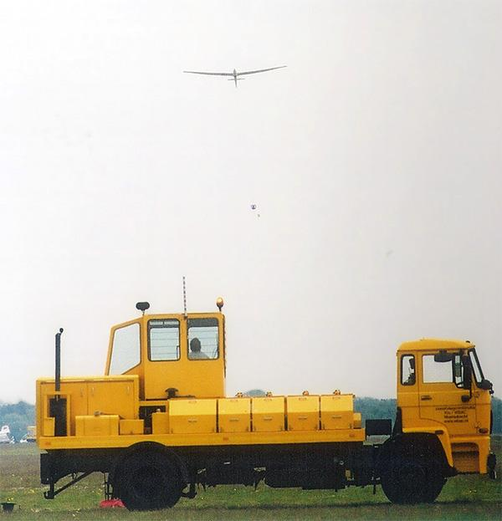
Operationele procedures
LIERSTART
Veld van ongeveer 1000m x 150m nodig
Motor gemonteerd op (vracht)wagen
Notes:
Lengte van het veld zodanig dat er minimum hoogte van 200m gehaald kan worden

Slide 14
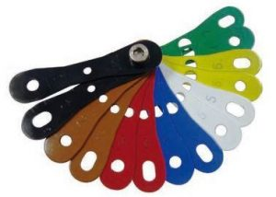
Operationele procedures
Kleur | Kracht
Zwart | 10kN | 100kgf
Bruin | 8,5kN | 85kgf
Rood | 7,5kN | 75kgf
Blauw | 6kN | 60kgf
Wit | 5kN | 50kgf
Geel | 4kN | 40kgf
Groen | 3kN | 3kgf
1kN = 1000 Newton of 100kgf
Notes:
Waarom breukstuk ? Indien de kabel rechtstreeks aan de zwever hangt kunnen de krachten te groot worden en de zwever overbelasten. Kan zowel door fouten van de lierman en de piloot als door turbulentie,..
Indien krachten te groot breekt breukstuk ipv schade aan het toestel
Verschil in breukstuk adv het vliegtuig handboek.
Afhankelijk van onder andere het gewicht van het toestel
Zwart -> lierstart ‘zware’ tweezitters (bv Duo, Nimbus,..)
Bruin -> lierstart tweezitters (bv Twin 3, .. )
Rood -> lierstart eenzitters (bv Twin 2, LS4, LS8, ..) twin2 na een TM
Blauw -> lierstart eenzitters (bv discus 2B, jeans,..) maar ook van een twin2 in het originele handboek
Wit -> amper gebruikt
Geel -> amper gebruikt
Groen -> amper gebruikt

Slide 15
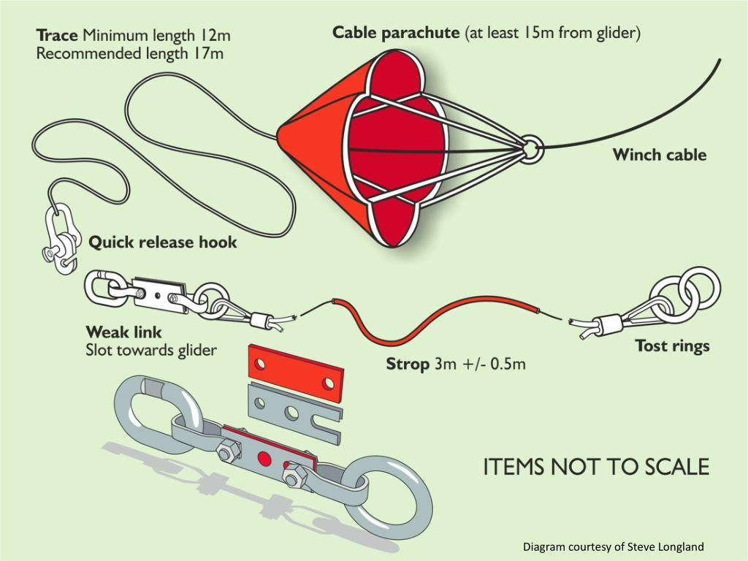
Operationele procedures

Slide 16
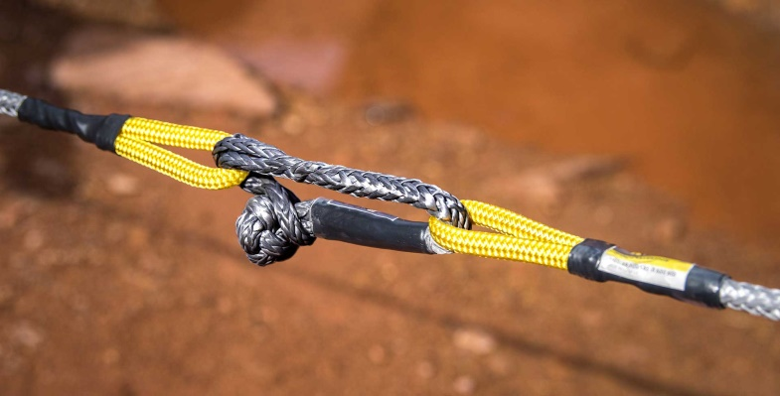
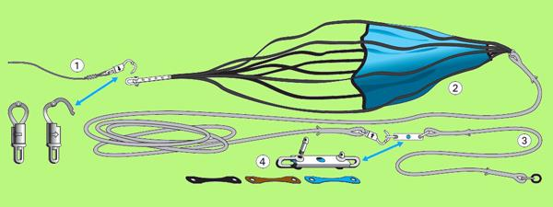
Operationele procedures
HET VOORLOOPSTUK
Tussen breukstuk en parachute
Geen/weinig elastisch materiaal
Notes:
Voldoende lang om het inhalen van de chute te vermijden bij onregelmatig wegtrekken of kabelbreuk.
Geen elastisch materiaal om bij kabelbreuk het terugschieten naar de zwever te voorkomen
3 is het verlengstuk en het voorloopstuk
Soft chackles:
Komt uit de zeilwereld
Lus aan ene kant, knoop aan andere kant

Slide 17
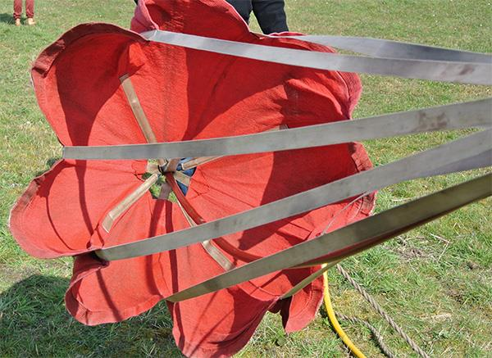
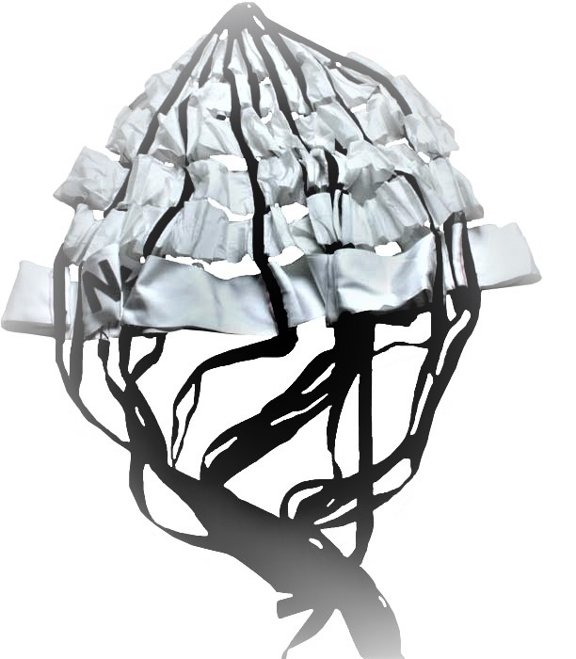
Operationele procedures
DE KABELPARACHUTE
Notes:
Tussen voorloopstuk en de lierkabel
Tijdens de start gesloten, de zwever trekt dan aan de parachute waardoor die toe blijft
Van zodra zweefvliegtuig los is gaat de chute open
Zorgt voor weerstand waardoor de kabel onder spanning binnen wordt getrokken en netjes op de trommel terecht komt
Wettelijk niet verplicht, indien ze wel gebruikt wordt dan heeft de chute een maximale doorsnede van 2m

Slide 18
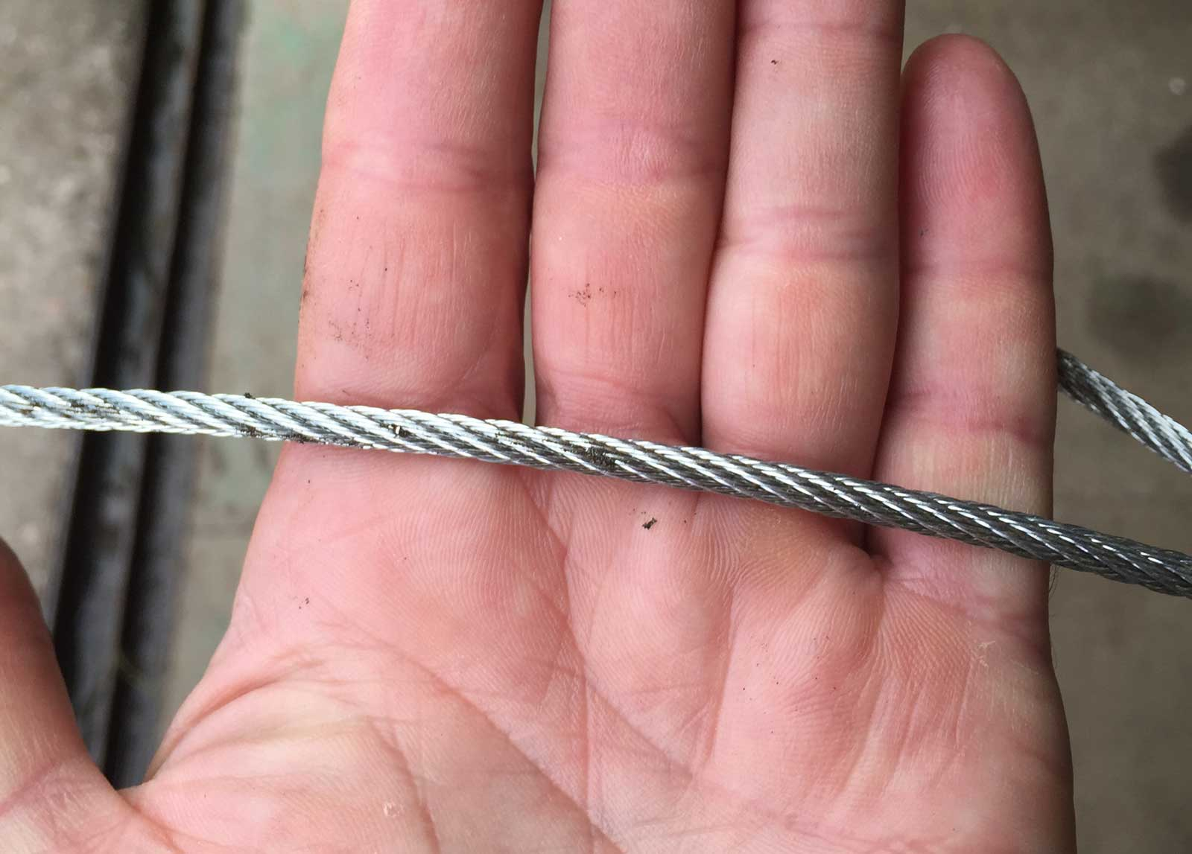
Operationele procedures
DE LIERKABEL
Voldoende lang
Treksterkte
Stalen kabel VS kunststofkabels
Veiligheidszones
10m rondom lier
25m weerszijde kabel
Kabelherstellingen
Notes:
Voldoende lang zijn om vliegtuig naar een veilige hoogte te brengen
Treksterkte minimaal 1,5 maal de sterkte van het gebruikte breukstuk
Minimaal 15 kN (1500 kgf) want sterkste breukstuk is 10 Kn
Meest gebruikte zijn 16-20 kn
Vroeger meestal stalen lierkabels, nu vaak kunststofkabels.
Lichter, sterker, breken minder vaak
Gaan langer mee bij juist gebruik
Lierhoogte neemt toe door lichte kabel
kabelherstellingen:
Gemaakt worden door splits of klemverbinding
Maximaal 2 splitsen op 100m kabel

Slide 19
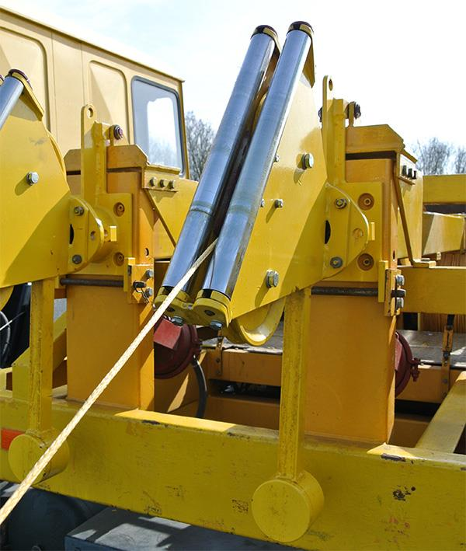
Operationele procedures
KABELGELEIDING EN KAPMECHANISME
Geleid kabel naar trommel
Notes:
Kabelgeleider:
Moet onder elke hoek de kabel naar de trommel geleiden
Bestaat uit 2 metalen rollen en daarachter 2 schijven die de kabel naar de trommel geleiden
Kapinstallatie zit net achter de kabelgeleider
Veiligheid indien zweefvliegtuig niet kan ontkoppelen
Zweefvlieger kan dan door cirkels te vliegen boven het veld met de kabel onder hem naar beneden komen
Bijna nooit nodig. Kabel haakt normaal automatisch los indien piloot vergeet los te trekken

Slide 20
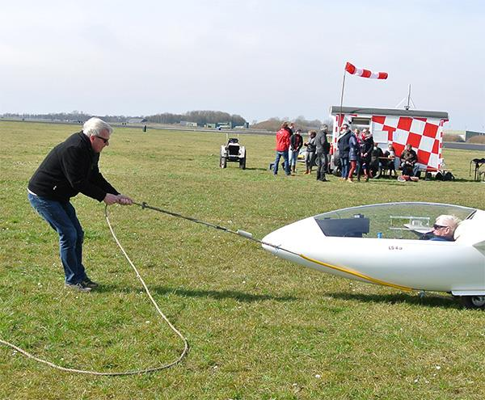
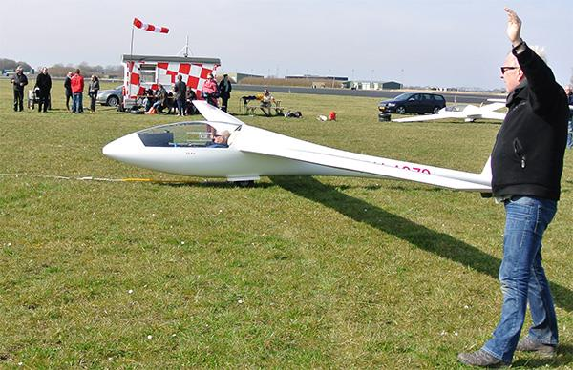
Operationele procedures
Kabel inhaken
Lierkabel laten liggen indien zwaailicht aan
Voorloopstuk goed leggen
Juiste breukstuk nemen en tonen
Stuur iedereen weg
Kabel inhaken
Kabel aantrekken
Tiplopen
Vleugel horizontaal
Look out!
Tip loslaten
Afbreken start
“STOP”
Loshaken
Tip neerleggen
Notes:
Lierkabels pas aanraken als de zwaailamp uit is. Lierman kan per ongeluk foute kabel inschakelen of de kabel in gebruik kan blijven haken aan de kabel die je wil oprapen waardoor deze aangetrokken word
Controleer dat er geen knopen in het voorloopstuk liggen
Neem het juiste breukstuk, controleer het zelf en laat het zien aan de piloot wanneer deze klaar is met zijn checks
Stuur iedereen weg zodat de piloot zich kan concentreren op zijn cockpitcheck
Haak de kabel in de lierhaak in
Leg de kabel goed voor het vliegtuig en trek (zo veel mogelijk horizontaal) de kabel aan zodat de kabel goed ligt en om te controleren dat hij goed vast hangt
TIPLOPER
Vleugel horizontaal houden, enkel bij harde wind de tip in de wind een klein beetje lager
Geen vliegtuigen boven de lier? Geen toestel in het circuit? Niemand in een onveilige plaats?
Meelopen tot je het zweefvliegtuig niet meer kan bijhouden. Tip niet naar boven of onder duwen
Hand omhoog als teken dat er mag aangespannen worden. Roepen voor LICHT indien er met lichtsignalen wordt gewerkt
Strak = hand omlaag en start kan beginnen
Afbreken start
STOP STOP STOP roepen indien last minute er niet gestart kan worden
Piloot ontkoppelt voordat de tip neergelegd word
Commando wordt niet meer gegeven indien start begonnen is!! Lierman brengt zwever dan naar een minimaal veilige hoogte

Slide 21
Operationele procedures
De kabelrijder
Passagiers beschermd?
Rechtdoor rijden!
Constante snelheid
Notes:
Kabelrijder
Enkel passagiers meenemen indien deze beschermd zijn tegen het losschieten van de kabel
Zo recht mogelijk rijden om te voorkomen dat er kabels over elkaar liggen
Zweefvliegen is teamsport: buiten/binnen zetten, wassen, vliegtuigen uit het veld halen. Ook kabelrijden is teamsport!
Nog nooit gedaan? Zeg het en laat iemand je uitleggen en tonen hoe het gedaan moet worden
Rij de kabels langzaam strak en rij daarna met constante snelheid, snelheidsveranderingen dienen vermeden te worden tijdens het uitrijden.
Rem geleidelijk af, geen bruuske maneuvers
Landende / opstijgende vliegtuigen in het oog houden en indien nodig remmen/uitwijken

Slide 22
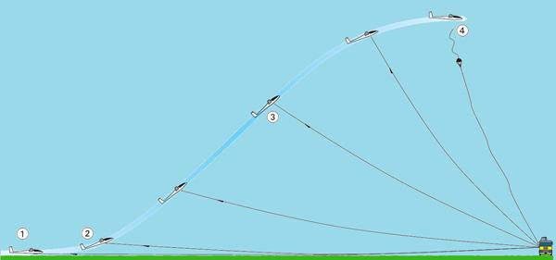
Operationele procedures
Fases lierstart
Grondrol
Begin lierstart
Tijdens lierstart
Einde lierstart
Notes:
Lierstart duur 30-40sec
Deze start veilig uitvoeren vraagt volledige concentratie van zowel lierman als piloot
Vooral initiële fase is enorm kritisch en er moet vaak snel en goed gereageerd worden
Startboog begint vlak en mag steiler worden naarmate het toestel hoger komt
Stuurbewegingen verschillen van start tot start, zeker tussen onderlinge types zwevers en weersomstandigheden
Neem een wolk als oriëntatiepunt indien mogelijk

Slide 23
Operationele procedures
1) Grondrol
Vleugels horizontaal
Linkerhand bij ontkoppelknop
Stuurknuppel neutraal
Voetenstuur voor de startrichting
Notes:
Grondrol
Vleugel horizontaal houden
Stuurknuppel in neutrale stand
Initieel grote uitslagen omdat de roeren niet actief zijn. Snelle reacties zijn noodzakelijk
Richtingsroer om het toestel in de startrichting te sturen
Vliegtuig moet vanzelf loskomen, niet lostrekken van de grond
Voorkomen dat staart bij de start meermaals tegen de grond komt
Hand bij de gele knop! Niet bij de kleppen/flaps/trim om in noodsituatie de juiste hendel vast te hebben
Indien vleugel dreigt te vallen op de grond, volledig tegensturen en voor de vleugel de grond raakt lostrekken!!

Slide 24
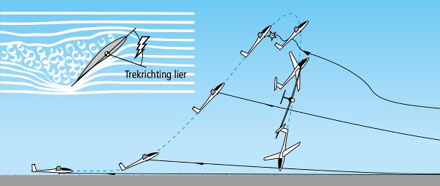
Operationele procedures
2) Begin lierstart
Nooit steil starten
Geleidelijk klimstand vergroten
kabelbreuk
Notes:
Nooit stijl starten
Stick neutraal bij meeste plastic tweezitters, sommige toestellen vragen andere positie stick + trim (bv Ka8, LS4,..) omdat ze uit hun eigen anders vrij steil starten
Steil starten is gevaarlijk! Gebeurt vaker als er hard gelierd word, voorkom dit door de stick naar voor te doen bij initiële fase
Geleidelijk klimstand vergroten
Enkel indien er meer hoogte beschikbaar is en de snelheid voldoende groot is
Nooit plots de klimstand vergroten, altijd geleidelijk. Grootste gevaar hiervan, en van het steil starten, is het overtrekken van het vliegtuig. Tweede gevaar is een kabelbreuk
Indien aanvalshoek te groot wordt (15° of meer) laat de luchtstroom rondom de vleugel los en overtrekt de vleugel
Kabelbreuk (vermogensverlies lier)
Neus moet onder de horizon gebracht worden om de snelheid op te doen lopen. Neus mag ook niet te laag geplaatst worden zodat we de grond induiken
Stel dat onder de 50m kabel breekt of liermotor uitvalt, dan moet de neus van het zweefvliegtuig snel naar de horizon in gewone vliegstand
Indien start te steil lukt dit niet, de snelheid loopt dan zo terug voordat het vliegtuig recht gelegd is en niet meer bestuurbaar is

Slide 25
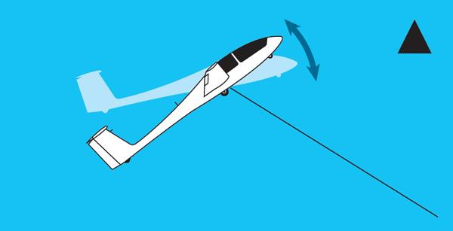
Operationele procedures
3) Tijdens de lierstart
Piloot verantwoordelijk voor de start
Liertekens
Te snel
Te traag
Notes:
Piloot verantwoordelijk voor correcte start en het doorgeven van de snelheden. Lierman kan enkel afgaan op gevoel en snelheden die wordend doorgegeven
Begint bij de snelheden zelf te kennen!
Vleugels moeten gewicht van het vliegtuig tillen maar ook de trekkracht op de kabel en het gewicht van de kabel. Meer lift nodig als in normale vlucht
Tekens tijdens de start
Radio gebruiken om snelheid door te geven
Te snel lieren: enkele keren gieren naar links en rechts. Neus duidelijk links en rechts laten gaan maar voorkomen dat het vliegtuig gaat rollen/inclineren. Minder hard trekken om kabelbreuk te voorkomen
Te traag lieren: neus duidelijk naar beneden brengen. Lierman ziet dit en geeft meer gas. Snelheid loopt op: stuurknuppel GELEIDELIJK naar je toe trekken.

Slide 26
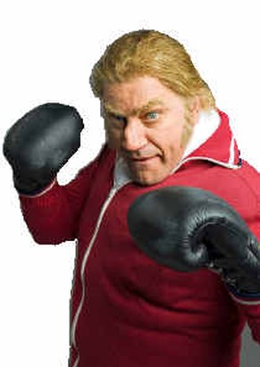
Operationele procedures
4) Einde lierstart
Klimstand vlakker
Neus komt aan de horizon
Lierman doet gas dicht
BOKS(T) - en
B
O
K
S
T
ijprikken
ntkoppelen
leppen
nelheid
ransponder
Notes:
ontkoppelhoogte:
klimstand wordt steeds vlakker omdat je boven de lier komt.
De krachten op de lier zijn het grootst op het einde van de start.
Je kan meer aan de stuurknuppel trekken. Dit kan enkel als de liersnelheid onder de maximum snelheid is aangezien de krachten hier het grootst zijn.
Neus komt meer op de horizon en lierman zal het gas dicht doen
BOKST items
Bijprikken: stuurknuppel rustig naar voor zodat spanning op de kabel afneemt en het vliegtuig in normale vliegstand komt met neus onder horizon
Ontkoppelen: twee keer aan de gele ontkoppelknop trekken
Kleppen gesloten: checken dat de kleppen nog gelocked zijn
Snelheid: je controleert of je met een normale vliegsnelheid vliegt en zegt deze hardop
Transponder: je zet de transponder van STANDBY naar ALT
Transponder kan TCAS triggeren bij andere toestelen door de enorm grote stijgsnelheid tijdens de lierstart
Indien je niet zelf ontkoppelt heeft de lierhaak een opening aan de achterkant waardoor de kabel er automatisch af gaat eens voorbij de kabel gevlogen. Ook altijd opnieuw BOKST-en!

Slide 27
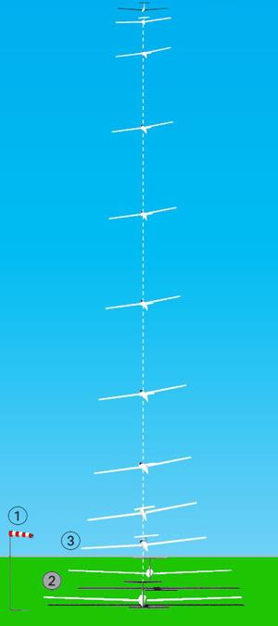
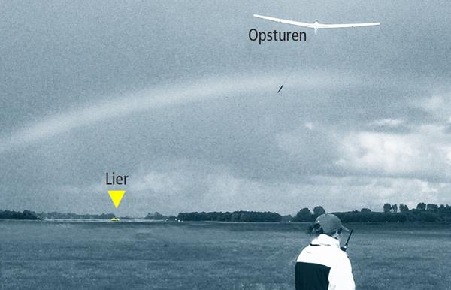
Operationele procedures
Lierstart met zijwind
Voor de start
Rollen op de grond
Op enige hoogte
Notes:
Voor de start
Letten op de windzak!
Kijken naar de starts voor u, ook hier is veel info te halen uit de wind en hoe(veel) er opgestuurd moet worden
Rollen op de grond
Vleugels horizontaal houden.
Windhaaneffect: zorgen dat je zelf controle hebt en opsturen tegen de wind door een beetje stick in de wind en stuurt met het voetenstuur om de richting op de grond te houden
3) Op enige hoogte
Pas wanneer je de rotatie hebt afgerond en dus op enige hoogte zit (ongeveer 50m) geleidelijk meer en meer opsturen
Opsturen = gecoördineerd vliegen! Gebruik het koordje
Na het ‘BOKS-en’ de inclinatie verminderen naar normale rechtlijnige vlucht.
Niet opsturen is lastig voor de lierman. De kabels kunnen zo moeilijk binnen te halen zijn binnen de grenzen van het vliegveld. De kabels zouden ook over elkaar kunnen vallen bij het niet correct/teveel opsturen waardoor er extra werk is voordat de volgende kan starten.

Slide 28
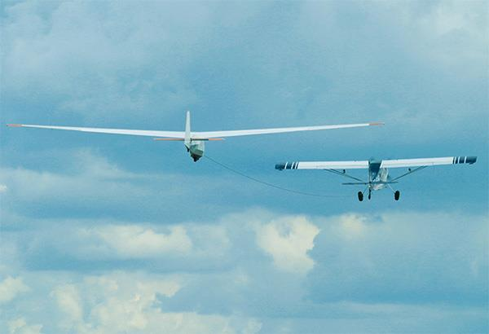
Operationele procedures
SLEEPSTART
Sleepstartmethode
Kabel inhaken
Sleepstart (met zijwind)
Notes:
nadelen:
Geluidsoverlast
Duurder
Voordelen:
Kan op elke plek afgezet worden, waar thermiek is
Kortere startbaan nodig
Minder volk nodig om het vliegbedrijf vlot te laten lopen

Slide 29
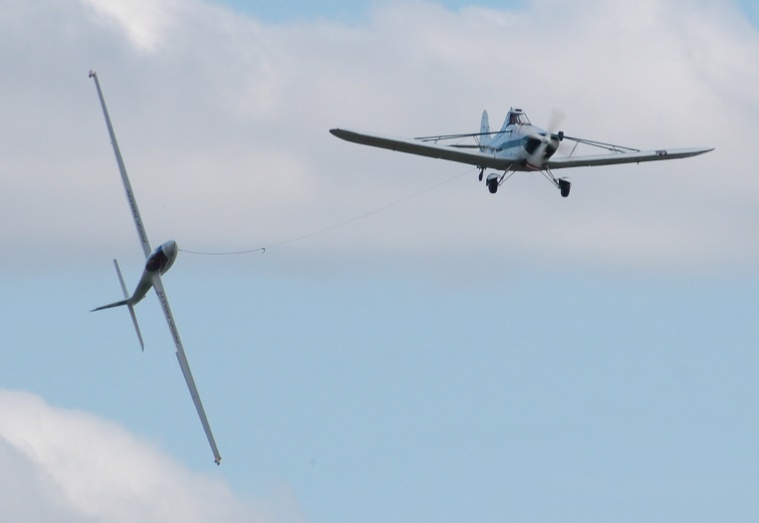
Operationele procedures
Sleepstartmethode
Sleephaak / oprolsysteem
Sleepbaan min 500m
geen kunstvlucht
1 piloot
Landen dubbelsleep
Lengte sleepkabel
Sleper sterk genoeg?
Notes:
Voordelen oprolsysteem tov sleephaak
Kabel moet niet afgeworpen worden
Sleper kan lager binnenkomen en korter landen
Geen extra vliegminuten
Uittrekken ipv met twee mensen in te moeten haken
Kabel ongeveer 60m lang. Geen wettelijk minimum maar lang genoeg om aan stabiliteit en bestuurbaarheid te voldoen
Kabel minimaal 1,5x de sterkte van het gebruikte breukstuk
Breukstuk aan de kant van het zweefvliegtuig
Meest restrictieve breukstuk gebruiken. Sleper-zweefvliegtuig kan verschillen
De minimum lengte voor de startbaan slepen is 500m (luchtvaartwetgeving slide 54)

Slide 30
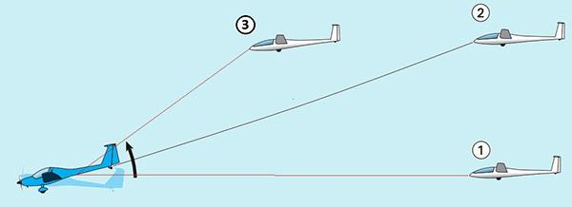
Operationele procedures
Normale positie
Te hoog
Te hoog met korte kabel
Notes:
Korte kabel vergeeft minder, het effect is onmiddellijk veel groter
Moeilijker vliegen met korte kabel, vooral in turbulentie
Vooral met lierhaken gevaarlijk om neus te hoog te zetten en sleper omhoog te trekken aan de staart
Te hoog hangen achter de sleper is gevaarlijk omdat daardoor de staart van het sleepvliegtuig ongecontroleerd naar boven getrokken wordt

Slide 31
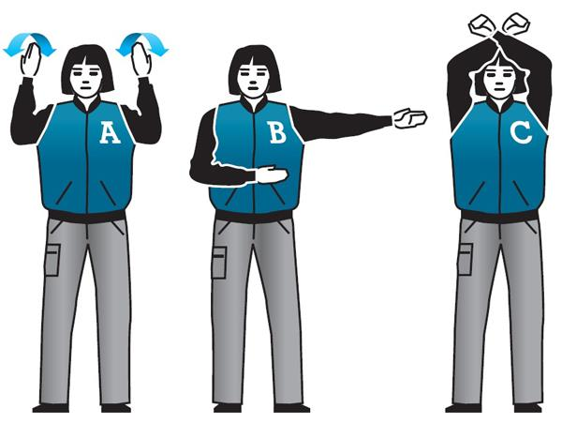
Operationele procedures
Notes:
▪ Straktrekken: buigen en strekken van de
armen naar het hoofd toe (A).
▪ Strak: beide handen in de vliegrichting te
houden (B).
▪ Start afbreken: gekruiste armen (C).
- Tekens worden niet overal gebruikt en zijn niet over hetzelfde. VRAAG welke procedure er gebruikt wordt!

Slide 32
Operationele procedures
Fases sleepstart
Voor de start
Grondrol
Sleepvlucht
Ontkoppelen

Slide 33
Operationele procedures
Voor de start
Juiste haak !?
Trim (voor) neutraal
Wind checken
Afstand tot obstakels
2) Grondrol
Vleugels horizontaal
Propwash opvangen
Balanceren op hoofdwiel
Uitbreken = ontkoppelen!
Notes:
1) Voor de start
Juiste haak gebruikt? Altijd neushaak indien aanwezig! Sommige toestellen gebruiken de lierhaak om te slepen omdat ze geen neushaak hebben
Sleepvliegtuig vliegt meestal +110 km/h, dit hangt uiteraard af van het type vliegtuig, waterballast,
Totaal andere techniek als de lierstart
Tragere acceleratie, tiploper zal langer moeten meelopen
Wat is de wind? Belangrijk om te weten welke kant op te sturen maar zeker zo belangrijk in geval van nood
2) Grondrol
Initieel moeilijk richting te veranderen omdat beide wielen op de grond staan
Roeren weinig efficiënt bij lage snelheid, grotere uitslagen zijn nodig voor het gewenste resultaat
Propwash: kan als effect hebben dat 1 vleugel naar boven/beneden geduwd wordt
Zwever naar rechts, sleper naar links in noodgeval
Ontkoppelen en stoppen indien vleugel valt en je hem niet omhoog krijgt! Hand in de buurt van de ontkoppelknop
Bedoeling om op het hoofdwiel te balanceren
Vliegtuig met neuswiel heeft zwaartepunt voor het hoofdwiel
Lichtjes trekken om op het hoofdwiel te balanceren. Eens neuswiel los de stick lichtjes laten vieren, anders trek je het staartwiel/slof tegen de grond en we mogen het toestel niet lostrekken van de grond!
Vliegtuig ‘vanzelf’ laten vliegen
Vliegtuig met staartwiel/slof heeft het zwaartepunt achter het hoofdwiel
Duwen in de stick op staartwiel/slof van de grond te houden. Eens staart los van de grond stick neutraal en balanceren op het hoofdwiel
Niet te lang te hard duwen, de romp mag de grond niet raken!
Vleugels horizontaal houden met de stick
Voetenstuur gebruiken om achter de sleper te blijven

Slide 34
Operationele procedures
3) sleepvlucht
Loskomen van de grond
Positie achter sleepvliegtuig
Kabel slap
Bochten maken
Notes:
Loskomen van de grond
Zweefvliegtuig meestal eerder los van de grond
hou na het van de grond komen het zweefvliegtuig maximum 2 m boven de grond tot het sleeptoestel opgestegen is.
Oog op de sleper houden! Geen tijd om rond te kijken, vooral niet als het turbulent is
Correcties zo snel mogelijk uitvoeren, anticiperen!
Enkel concentreren op het correct vliegen achter de sleper. Dit is geen moment om raampje open/toe te doen, kaart weg te leggen,…
Ga met de sleper mee indien hij omhoog of omlaag gaat
Positie achter de sleper
Propeller van het sleepvliegtuig veroorzaakt een behoorlijke slipstroom
De juiste positie is boven deze slipstroom
Langsas zweefvliegtuig en sleepvliegtuig 1 as laten vormen
Positie van sleepvliegtuig tov horizon verschilt van het soort sleepvliegtuig. Even checken met de FI om te horen welke methode het best te gebruiken
Kleine en directe correcties nodig om achter de sleper te blijven hangen, wacht niet te lang en anticipeer de correcte positie achter de sleper
Roeren zijn heel efficiënt door de hogere snelheid in sleep
Door de hoge snelheid heeft zwever de neiging om hoger te gaan vliegen als de sleper. Voorkom dit door de stick lichtjes naar voor te duwen en deze kracht weg te trimmen.
gevaarlijk omdat daardoor de staart van het sleepvliegtuig ongecontroleerd naar boven getrokken wordt
Kabel slap
Indien de kabel lichtjes slap hangt door turbulentie wacht je even tot deze terug strak komt
Hangt de kabel behoorlijk door, kan je slippen
Remkleppen gebruiken indien slippen niet helpt. Weerstand wordt groter en voordat kabel strak is kleppen sluiten

Slide 35
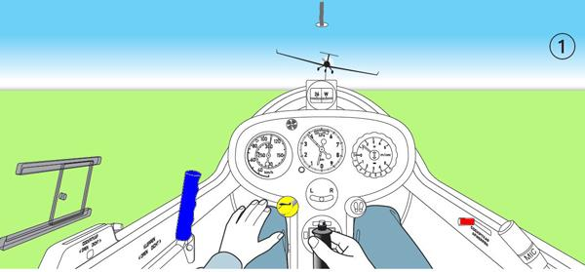
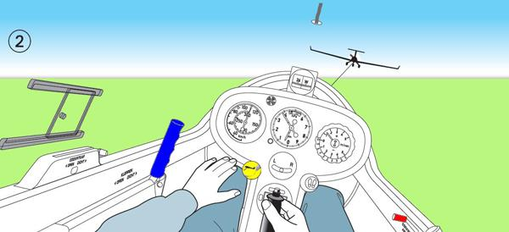
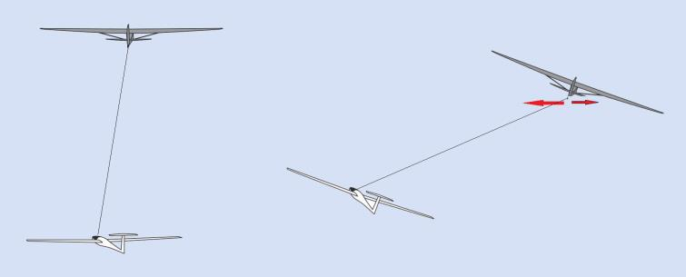
Operationele procedures
3) sleepvlucht
Loskomen van de grond
Positie achter sleepvliegtuig
Kabel slap
Bochten maken
Notes:
Bochten maken
Proberen dezelfde bocht en bochtstraal te maken als sleper
Paar seconden later beginnen bochten als de sleper
Indien je op hetzelfde moment bocht kom je aan de binnenkant van de bocht en zal de kabel verslappen
Zelfde inclinatie als sleper nemen in de bocht en de neus van de zwever op de buitenste vleugeltip richten
Bij een zijdelingse afwijking in rechtlijnige vlucht een geringe dwarshelling nemen om zo terug in de as van de sleper te komen. Kijk ver genoeg voor de sleper en anticipeer zodat je de langsas van het sleepvliegtuig niet voorbijvliegt.
Binnenkant bocht -> snelheid loopt af
Buitenkant bocht -> snelheid loopt op

Slide 36
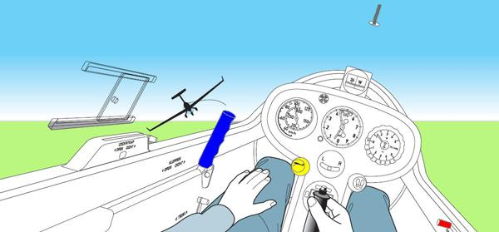
Operationele procedures
4) Ontkoppelen
Sleper waggelt vleugels
2 X ontkoppelen
wegdraaien
Notes:
Eens boven waggelt de sleper met de vleugels
2 keer ontkoppelen en kijken dat de kabel weg is!
Wegdraaien naar rechts (of links) volgens lokale afspraken
Zwever neemt klimmende bocht. De oversnelheid die er is zet je om in extra hoogte
Sleper vliegt even rechtdoor, bevestigt dat de kabel los is en draait dan dalend weg

Slide 37
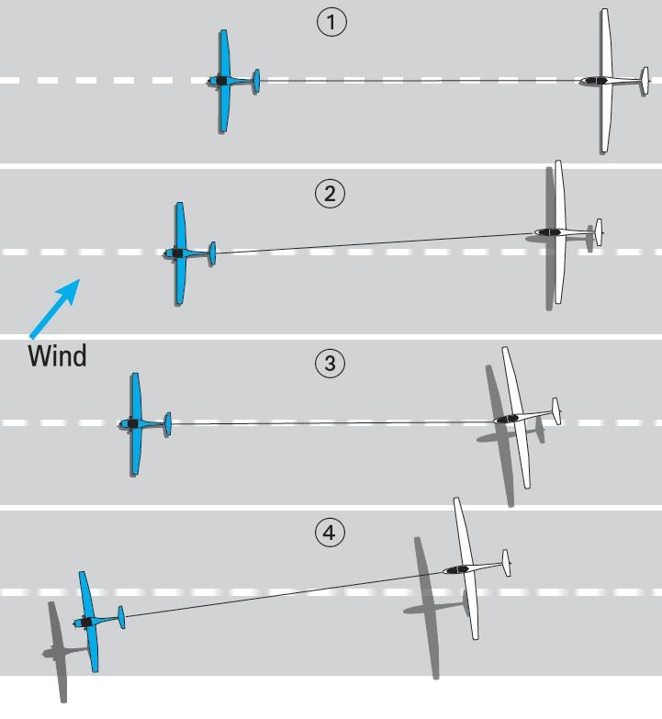
Operationele procedures
Sleepstart met zijwind
Limieten zijwind
Controleer windrichting en obstakels
Windhaaneffect
Afdrijven
Notes:
Ken of controleer de limieten van crosswind voor zowel de zwever, de sleper als soms ook de verzekering die restrictiever kan zijn!
Controleer van waar de wind komt. Deze kan je wegzetten in een bepaalde richting. Kan dit met de obstakels die er zijn?
Op de grond met het voetenstuur naar de romp van de sleper mikken en de vleugels horizontaal houden met de stuurknuppel
Windhaaneffect:
Door crosswind van links veel wind op het staartvlak
Grote roeruitslag nodig met het richtingsroer naar rechts
Voorkomen dat zwever zo uit koers wordt gebracht tov de sleper
- Afdrijven na loskomen
Zweefvliegtuig komt eerst los en wordt door de wind verplaatst naar opzij
Zoveel opsturen dat zijn positie over de baan, achter de sleper blijft
De neus van het zweefvliegtuig wijst dus in de richting van de zijwind
Voorzichtig opsturen laag bij de grond! Vandaar zeker niet te laag over de grond scheren eens de zwever loskomt van de grond
Opsturen is een gecoördineerde actie
Eens de sleper ook vliegt en we vrij van obstakels zijn kan het zweefvliegtuig weer recht achter de sleper gaan hangen
Rest van de sleep verloopt als 1 geheel
je stuurt op zodat de kabel mooi in de as blijft van het sleeptoestel wanneer de sleper nog op de grond is en de zwever vliegt

Slide 38
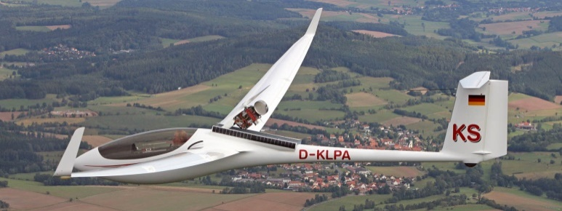
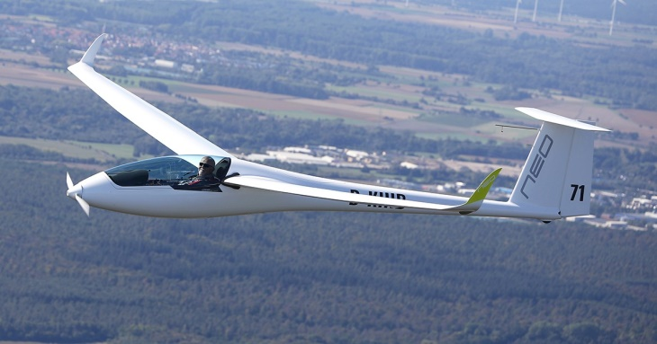
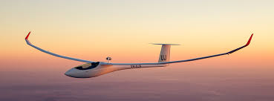
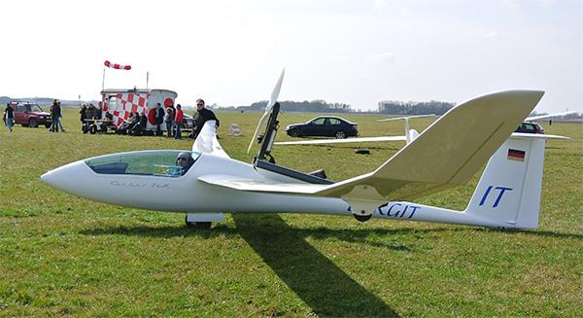
Operationele procedures
Turbo
FES
Jet
Zelfstarter

Slide 39
Operationele procedures
6.3 Thermiek- en begvliegen
Veilig thermiekvliegen
Invloed wind
Thermiek zoeken
bergvliegen

Slide 40
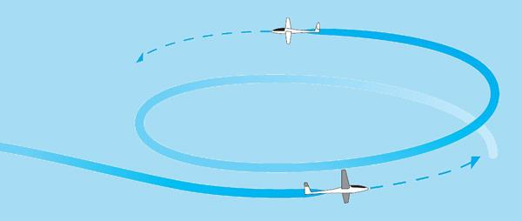
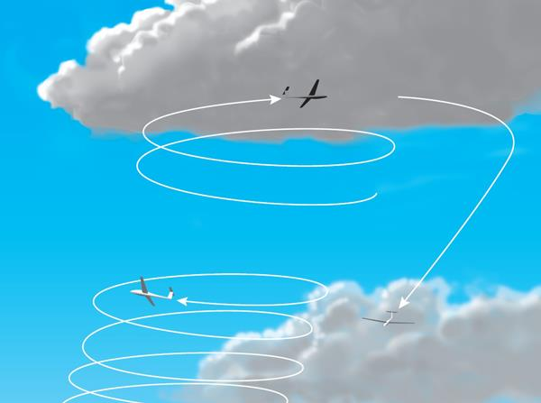
Operationele procedures
Veilig thermiekvliegen
Dezelfde draairichting
Invoegen en ‘oplijnen’
Boven/onder elkaar vliegen
Niet binnendoor draaien
LOOK OUT!
Notes:
Veilig thermiekvliegen! Zwevers die stijgen in een thermiekbel zijn als een magneet voor andere zweefvliegpiloten.
Thermiek zelf tegenkomen: ik maak een veilige bocht in de richting van de vleugel die omhoog gaat
Dezelfde draairichting
Diegene die als eerste in de bel komt bepaalt de draairichting
Soms draait iemand in een thermiekbel vlakbij en lijken de twee thermiekbellen steeds dichter bij elkaar te komen:
Denk vooruit!
Vermijd botsingsgevaar
Wijk uit ver voordat er een gevaarlijke situatie ontstaat
Invoegen en oplijnen
de ideale positie van jouw toestel is diametraal (recht tegenover) ten opzichte van het ander zweefvliegtuig
Hinder toestellen die reeds in de thermiekbel zitten niet
Pas draaicirkel/snelheid aan indien je kort op iemand komt te vliegen
Zien en gezien worden! Dit wil zeggen buiten kijken en ervoor zorgen dat ze jou ook kunnen zien
Gouden regel: buiten kijken
Boven / onder elkaar vliegen
Voldoende afstand houden als je onder / boven iemand vliegt. Minimum 50m, enkel wie onder vliegt ziet de andere vliegen
Wanneer je boven in de bel komt wordt het zicht vaak slechter door de wolk, verlaat de bel op tijd.
Het veiligste blijft: zien en gezien worden!
Niet binnendoor draaien
Stijgen is niet overal even groot in de thermiekbel, als je alleen bent kan je hele tijd verleggen. Met meerdere is het rekening houden met elkaar
Bij binnendoor draaien verlies je het zicht op de andere zwever. Je weet niet of hij jou wel gezien heeft!
LOOK OUT
Kijk zo veel mogelijk buiten
Wijk uit ver voordat er gevaarlijke situaties ontstaan
Hou voldoende snelheid aan, overtrekken in een pomp kan levensgevaarlijk zijn
Beter iets trager klimmen allemaal dan gevaarlijke situaties creëren
Laat duidelijk zien dat je de bel verlaat

Slide 41
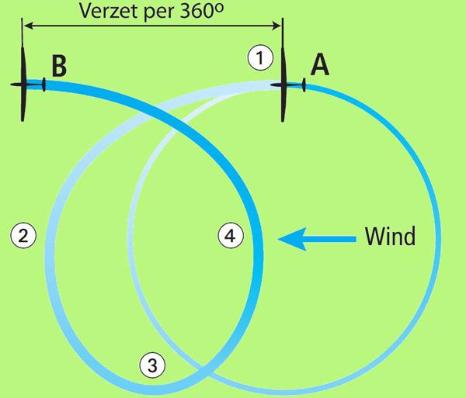
Operationele procedures
Invloed wind
Lijkt snel
Afdrijven
Lijkt traag
Afdrijven
Notes:
Houd rekening met de wind: zoek thermiek tegen de wind in, zo drijf je af richting je vliegveld. Vermijd de lier en de lierbaan als je thermiek zoekt
Hou ruime marges aan, desnoods verlaat je de bel vroeger.
Door de wind kan je snel weggeduwd worden van je vliegveld
Lijkt snel
Afdrijven
Lijkt traag
Afdrijven

Slide 42
Operationele procedures
Terug op het vliegveld geraken
Type vliegtuig
Windrichting en – sterkte
Daalgebieden
ervaring
Notes:
Afdrijven door de wind is snel gebeurd als we niet goed opletten. Hoe raken we terug op ons vliegveld als dit gebeurt?
Bij initiële solovluchten 1 op 10 regel. 100m voor elke km afstand hebben + 200m voor het circuit: 5km = MINIMUM 700m
Vuistregel bij iets meer gevorderde solisten is het glijgetal van het vliegtuig delen door 2, en we nemen het lagere veelvoud van 5.
K8 met glijgetal van 27 -> 10
Pegase met glijgetal 40 -> 15
Op veilige hoogte het circuitpunt bereiken. Zorg ervoor dat je op minimum 200m aan het vliegveld komt, hoger is beter.
Solfart / mc ready ring gebruiken.
Hangt allemaal af van:
Type vliegtuig: prestatietoestellen verbruiken minder hoogte om de 5km naar het vliegveld af te leggen
Tegen de wind in ga je meer hoogte verliezen als met de wind mee door lagere grondsnelheid
Tegen de wind in wordt de daalhoek groter en de afgelegde afstand kleiner
Daalgebieden vergroten het zakken onderweg naar je vliegveld
Ervaring speelt overal een rol, en de stress hangt er meestal omgekeerd aan vast

Slide 43
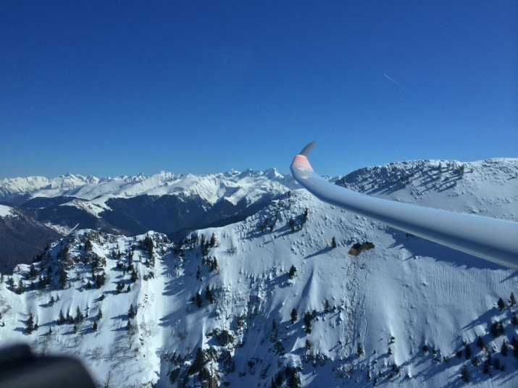
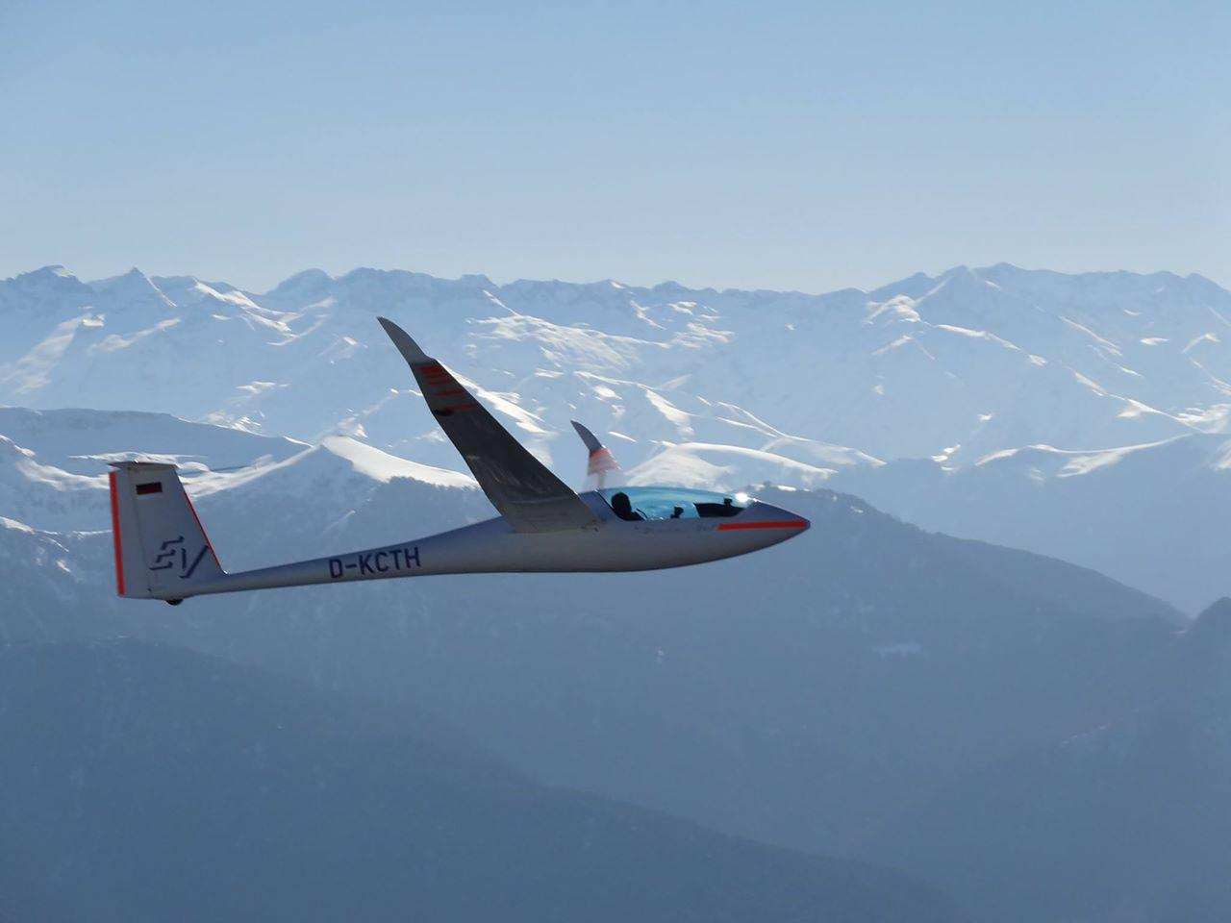
Operationele procedures
Bergvliegen
Bestudeer literatuur
Uitgebreide briefing
Voldoende checkstarts
Van de berg wegdraaien
Tijdig uitwijken
Rotor, turbulentie en thermieksnelheid
Zonsondergang
Snelheid op hoogte
Zuurstof!
Notes:
Bergvliegen is een nieuwe dimensie van het vliegen met enorme hoogtewinsten, sterk stijgen en prachtige zichten
Enorm veel ongelukken,
Dit is slechts een inleiding tot bergvliegen, ruim onvoldoende om er zelf aan te beginnen.
Vraag altijd genoeg vluchten met ervaren instructeur en verschillende weermodellen voor zelf solo te vliegen
Volg uitgebreide briefings
Bereid vluchten voor, ook buitenlanden in de bergen is niet zoals in het vlakke land

Slide 44
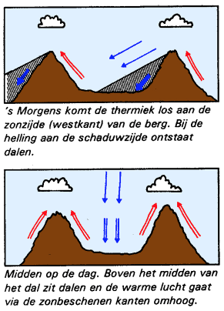
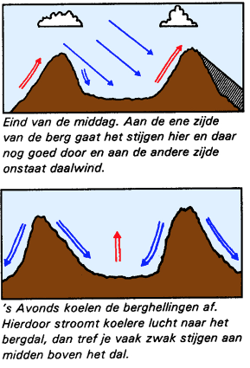
Operationele procedures
Notes:
vlakke land: thermiek het sterkst na de hoogste zonnestand en weer afneemt na 15u
In de bergen staat de zon snel op zijn meest loodrechte stand tov een helling waardoor daar de thermiek veel sneller loskomt
Thermiek gaat langer door omdat de zon altijd bijna loodrecht op een helling staat
Kale, droge hellingen geven de beste thermiek
Normaal daalt temperatuur met 1°C/100m. Bij het stijgen van de lucht wordt steeds meer warme lucht toegevoegd waardoor de afkoeling minder snel gaat en de thermiek veel hoger is als boven het vlakke land
Zon loodrecht op helling
Hoogste zonnestand
Temp daling <n1°C / 100m
Als de thermiek begint komt er in het dal een dagelijkse windcirculatie op gang
Enkel als er een sterke bovenwind staat word de windcirculatie in het dal verstoord en wijzigt de windrichting met de bovenwind
Dalinversie: ‘s nachts en ‘s avonds koelen berghellingen af. Koelere lucht stroomt naar het bergdal.
Omdat de temperatuur van de dalende lucht stijgt met 1°C per 100m ontstaat in het dal een inversielaag
Door deze inversielaag begint thermiek s’morgens eerst op de hogere hellingen
Eens inversielaag weg is komt de thermiek op lagere hoogte los

Slide 45
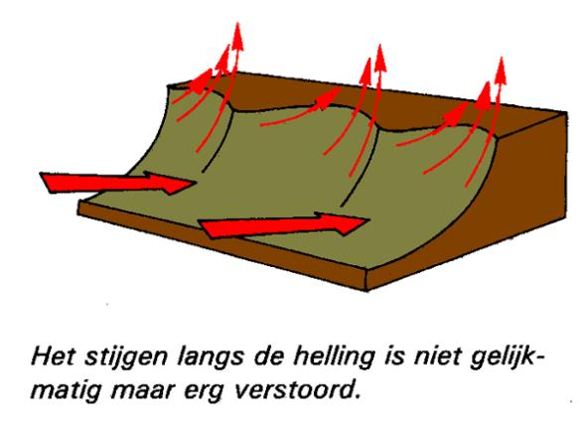
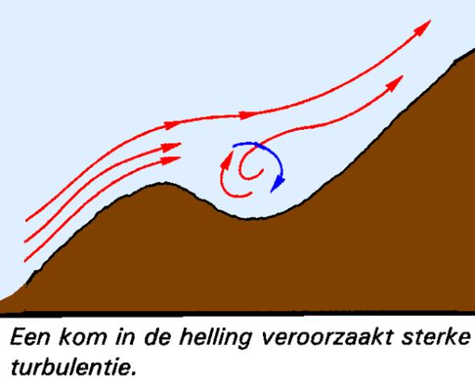
Operationele procedures
Hellingvliegen
Windcirculatie
Verstoord stijgen
Vliegen of vallen?
Sneller vliegen
Turbulentie
Notes:
Hellingvliegen
Door de dagelijkse windcirculatie in het dal en de invloed van bovenwind ontstaat hellingwind
Veel onregelmatiger stijgen door wijzigingen in de vorm van de helling, en de toevoer van nieuwe thermiekbellen
Er kan ook behoorlijk dalen voorkomen door oneffenheden in de helling
Vliegen of vallen?
Je moet altijd sneller vliegen dan in het vlakke land, zo hou je goede controle over de besturing.
Je overtrekt niet plotseling of komt niet in ongewenste en moeilijk te corrigeren situaties terecht door turbulentie
Standaard 10km/h ‘te snel’ vliegen maar kan oplopen tot 55km/h boven de overtreksnelheid
Worden de roeren slap, dan onmiddellijk richting het dal uitwijken en snelheid bijnemen
Dicht bij de helling en turbulentie altijd sneller vliegen om ongewenste vliegstanden te vermijden. Er is niet altijd genoeg tijd om de normale vliegstand terug te bereiken kort bij de helling
Veel vliegtuigen met flaps gebruiken een neutrale stand ipv een positieve stand aan de helling
Hou voldoende afstand tot de grond (100m!?)

Slide 46
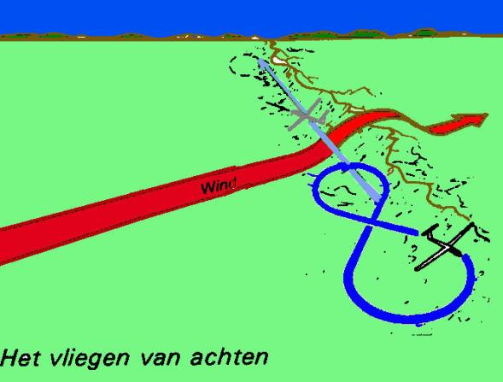
Operationele procedures
Thermiekvliegen aan de helling
Notes:
Van de berg wegdraaien!
Het sterke stijgen zit dicht bij de helling maar cirkelen vlak bij de helling is levensgevaarlijk!
Door 8en te vliegen draai je altijd weg van de helling en vliegt er vervolgens weer schuin naartoe
Boven of op ruime afstand van de helling kan cirkelen wel, mits voldoende snelheid
Een berg/helling aanvliegen doen we onder een hoek van 45° en niet recht naar de berg met een scherpe bocht op het einde

Slide 47
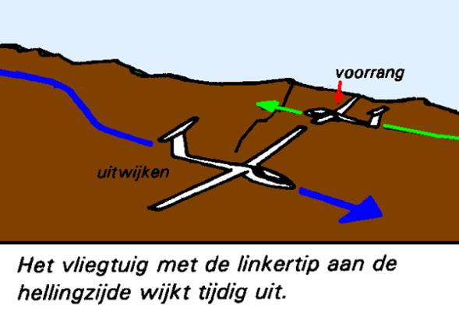
Operationele procedures
Voorrangsregels
Notes:
Uitwijken
Sterkste stijgen zit dicht bij de helling, soms wordt er op minder als een spanwijdte gevlogen van de helling
Normaal uitwijken naar rechts, dit kan niet als de helling rechts is
De zwever met de helling links wijkt voldoende, en vroeg genoeg uit weg van de helling
Na het zien ongeveer 1,5 sec nodig om te reageren + 1,5sec voor het toestel reageert op de stuurreactie
-> in die 3 sec leg je aan 90km/h 75m af, het andere toestel ook => 150m dichterbij
Normaal vliegen we harder dus uitwijken moet goed op voorhand gebeuren
Inhalen van een zwever mag aan de helling, hou er echter rekening mee dat het andere toestel ook altijd weg kan draaien van de helling
Niet boven/onder elkaar vliegen
Stijgen kan zeer onregelmatig zijn
Vliegtuig kan ineens 10m dalen/stijgen waardoor ze te kort komen
Wijk ook voor vliegtuigen uit die zonder voldoende marge boven/onder je vliegen

Slide 48
Operationele procedures
Stijgen aan windzijde
Verleggen tegen de wind
Notes:
Samenkomen van de windlijnen geeft aan dat de wind ook zal toenemen ( wet van Bernoulli )
Houd rekening met fors dalen als je boven de kam uitkomt. Zelfs een halve cirkel kan je 50m doen verliezen
Hou steeds ruime verticale afstand tot de bergkam
Aan de lijzijde (wind af) van de berg zijn bij dalwind stijg- en daalsnelheden van 5m/s waargenomen
Niet in cirkelen!
8en vliegen met veel oversnelheid
Als er golf staat kunnen er valwinden zijn van 5-15 m/s
Maximaal 1:20 glijgetal rekenen om je veld weer te halen (kunststof toestellen!)

Slide 49
Operationele procedures
Navigatie
Soort kaart
Buitenlandingsvelden
Hoogtemeter QNH
Opgegeven proef vs vrije vlucht
Slepen
Meest gebruikt
Zwever bepaalt ontkoppelingspunt
radiocontact
Sleper neemt stijgen mee
Sleep voldoende hoog
Notes:
NAVIGATIE
Buiten de standaard ICAO kaarten worden ook autokaarten gebruikt (schaal 1:200000)
Hierop staat het reliëf duidelijker en er staan hoogtes bij de bergen
Duid alle buitenlandingsvelden aan op de kaart
Markeer minimale hoogtes om op het vliegveld te geraken. Teken cirkels van 5-10 km om al die velden. Zo weet je zeker hoe ver je zit
Gebruik QNH setting, zo komen de hoogtes op de hoogtemeter overeen met de hoogtes op de kaart
Eerst lokaal vliegen voor op afstand te gaan in de bergen
Opgegeven proef: een afstandsvlucht waarbij je de voorziene keerpunten rondt in de voorziene volgorde
Vrije vlucht: een afstandsvlucht waarbij je geen opgegeven proef hebt of deze afbreekt en vrij overland fgaat.
SLEPEN
Meest gebruikte startmethode omdat je kan afgezet worden waar het stijgen zit
Als zwever bepaal je hier meestal zelf wanneer je loskoppelt.
Je moet recente sleep ervaring hebben. Het is meestal een relatief korte kabel en de sleeps kunnen bruut en turbulent zijn
Informeer jezelf over de lokale sleepregels
Melden indien onervaren en sleep voldoende hoog. Zo heb je voldoende tijd om aansluiting te vinden met het stijgen.
Sleper neemt meestal stijgen mee langs de bergen, blijf recht achter hem hangen. Niet van de berg wegsturen want zo wordt de sleep ongecoördineerd en kan je de sleper naar de helling toe trekken

Slide 50
Operationele procedures
Golfstijgwind
Notes:
Golf ontstaat waar aanmerkelijk dichtheidsverschil aanwezig is.
Voorwaarden voor golf:
Krachtige bovenwind vrijwel loodrecht op de bergketen
Onstabiele onderste laag die niet ver boven de toppen mag uitkomen
Gevolgd door een stabiele bovenste laag waar de wind toeneemt met de hoogte
Daarboven weer een onstabiele laag
Voorwaarden treden vooral op in de herfst en het vroege voorjaar
Wind moet aan de windzijde gedwongen omhoog. Bij voldoende luchtvochtigheid vormt zich de kamwolk (stratus soort wolk)
Kamwolk lost op aan de lijzijde doordat de lucht daar weer daalt
Hier ontstaat het föhngat: gat achter de bevolking
Achter de kam ontstaat de rotorwolk (zichtbaar bij genoeg luchtvochtigheid)
-> gevaarlijk om in te vliegen!
Rotorwolk blijft op dezelfde plaats staan, hierboven bevindt zich de golf
Om aansluiting te vinden met de golf kan je je tot in de golf laten slepen. Onderste laag is enorm turbulent, voldoende (recente) sleepervaring is nodig!
Stijgen in de golf is meestal heel stabiel en kan ook heel krachtig zijn
Boven in de golf kunnen zich lenticularis wolken vormen
Lenti’s, rotorwolken en kamwolk blijven altijd op dezelfde plaats
In de golf blijf je zo veel mogelijk op dezelfde plaats vliegen

Slide 51
Operationele procedures
Zuurstof
Boven 3500m AMSL
Controleer systeem
Systeem van levensbelang!
Hypoxie
Notes:
Boven 3500m ( 11500ft !?) vliegen we met zuurstof
Controleer het zuurstofsysteem
Kraan van de fles open en systeem lekvrij
Slangen niet afgekneld
Inhoud van de fles in de gaten houden
Zuurstofinstallatie moet gekeurd zijn
Zorg dat hij goed schoon, vetvrij en droog is als je hem gaat gebruiken (vet kan ontbranden in contact met zuurstof)
Gevuld met zuurstof geschikt om te vliegen
Vocht in het systeem kan op grote hoogte bevriezen door lage temperaturen
Indien het systeem op 7000m faalt raak je bewusteloos na ongeveer 10min. 1 oplossing: zo snel mogelijk naar beneden!!
Signalen dat het systeem niet goed werkt en hypoxie dreigt
Hartkloppingen
Euforisch gevoel
Blauwe nagels
Niet goed uit de woorden kunnen
Olie / vet op bv uw lippen smeren kan tot brandwonden leiden in contact met zuurstof
Meeste zuurstofsystemen hebben zuurstofregelaars met 2 standen
2 liter zuurstof per minuut
Constant flow systeem
Goed voor vluchten 3500m – 5000m
4 liter zuurstof per minuut
Constant flow systeem
Goed voor vluchten 5000m – 7000m
Voor vluchten boven 8000m heb je een ‘on demand’ zuurstofapparaat nodig. De bovenstaande zijn hiervoor niet geschikt
Druk in een volle zuurstoffles 150bar. Een fles van 4l levert dan 600l zuurstof
2l/min -> 5 uur
4l/min -> 2,5 uur
Het on demand systeem is meer en meer verspreid voor alle vluchten waarop zuurstof nodig is/gebruikt wordt.

Slide 52
Operationele procedures
Weersverslechtering
https://www.youtube.com/watch?v=9SoUmWYRLhE
Radiocontact
Safety first!
Lokale sunset
Beperk daalsnelheid
In vlucht vs op de grond
temperatuur
Afkoeling in hoogte
Aangepaste uitrusting
Notes:
Weersverslechtering:
Houdt radiocontact met de grond, zij kunnen je op de hoogte houden van eventueel dichttrekken van een wolkendek, aankomende onweders. Vlieg in dit geval terug naar je vliegveld of kies een ander vliegveld om veilig te kunnen landen
Ook collega zwevers kunnen je hier veel info over geven
Sunset
Op hoogte kan het nog licht zijn omdat de zon nog hoger boven de horizon staat
Op de grond is hij al veel lager en verdwijnt soms achter de bergen waardoor het heel snel donker wordt
Land voor zonsondergang
Zakken kan tijd kosten, vanop grote hoogte al snel 30 min.
Beperk de daalsnelheid zodat de opwarming van het zweefvliegtuig geleidelijk gebeurt. Dit voorkomt scheuren in de gelcoat
Temperatuur op hoogte
Op 7000m is het ongeveer 45°C kouder als op de grond
Temperatuur neemt af met 2°C/1000ft ~ 1°C/ 100-200m
Warme kleding is enorm belangrijk. Draag goed isolerende kleding, handschoenen, muts, zonnebril, (voetverwarming?)
Ventilatie helemaal open om het bevriezen van uitgeademde lucht aan de binnenkant van de cockpit te vermijden

Slide 53
Operationele procedures
Maximale snelheid
Verschil IAS – TAS
Handboek / placard
Notes:
Maximale snelheid is de ware luchtsnelheid van het vliegtuig
Op onze instrumenten zien we enkel de IAS
IAS -> CAS correctie voor instrument fout en positie fout
CAS -> EAS correctie voor samendrukbaarheid
EAS -> TAS correctie voor dichtheid
In elk handboek staat een tabel met maximale snelheden die op hoogte gevlogen mogen worden
Er kan ook een (voor veel toestellen verplichte) placard in het vliegtuig hangen om deze snel terug te vinden
Voor onze vlieghoogtes in het vlakke land is hier weinig/geen verschil in

Slide 54
Operationele procedures
6.4 Circuit en landing
Normaal circuit
Aanknopingspunt
Rugwindbeen
Checks
Rugwindcheckpunt
Gebruik hoogtemeter
Basis been
Aanvliegbeen
Notes:
Goede landing begint met een goed circuit
Het zweefvliegcircuit is eigenlijk een veiligheidsprocedure
Je maakt door het circuit aan iedereen duidelijk dat je gaat landen
Anderen die landen volgen dezelfde procedure, je weet dus wat wanneer te verwachten
Aanknopingspunt
Bevindt zich meestal op 200m, een 500tal meter langs de lierbaan/het vliegveld
Rugwindbeen
Begint aan het aanknopingspunt op 200m hoogte
Is een been parallel met de lierbaan / landingsbaan. Laat je niet vangen door straten, vormen van het vliegveld, ..
We vliegen het circuit aan landingssnelheid. Zo moeten we in de eindaanvlucht de snelheid niet meer wijzigen. ( standaard aanvliegsnelheid + halve waarde headwind + volledige waarde van de windstoten )
Iedere zwever vliegt ongeveer dezelfde snelheid waardoor we elkaar normaal niet inhalen. Er zijn uiteraard verschillen tussen zweefvliegtuigen
Andere zwevers en motorvliegtuigen in het circuit in de gaten houden
Checks
4W’S + T aanleren zelfs al zijn ze nog niet allemaal van toepassing
Wind hoe is de windrichting? Staat er veel/weinig wind?
Wiel is het hoofdwiel uitgeklapt?
Water is het water uit de vleugels geloosd?
Welvingskleppen staan de welvingskleppen in de juiste stand?
Snelheid Vlieg ik met de juiste landingssnelheid?
Trim Ben ik in trim voor deze snelheid?
Rugwindcheckpunt
Bevindt zich naast de startplaats
Ideaal is 150m en op de juiste afstand van de landingsbaan
Check of het circuit en landingsbaan vrij zijn van andere vliegtuigen of obstakels
Je vliegt rechtdoor tot het landingspunt schuin achter je ligt (maximaal 45°)
Bij harde wind of veel dalen maak je het circuit korter
Wanneer je op het einde van downwind te laag komt versnel je terwijl je dichter bij de landingsbaan opstuurt, en gaat via een 180°-bocht over in eindnadering
Gebruik hoogtemeter
In het circuit gebruiken we deze amper, kan wel gebruikt worden als controle
We kijken buiten of de hoek en afstand tot het vliegveld goed is
Basis been (base leg)
Een been haaks op de landingsrichting
Bepalen of je op de goede hoogte/hoek hebt tov het landingspunt. Dit bepalen komt met ervaring en het onthouden onder welke hoek je het veld moet zien
Kleppen openen
Op base kun je met de kleppen het teveel aan hoogte eraf vliegen
Door de kleppen te openen vergroot je de weerstand en daarmee dus ook de daalsnelheid
Overtreksnelheid neemt toe met de kleppen open
Om de juiste snelheid te houden moet je de neus iets lager zetten (de stuurknuppel laten vieren), andersom bij het sluiten van de kleppen
Bij voldoende snelheid kan je de kleppen in een bocht open houden, open ze vooral niet in de bocht!
Kopwind: begin de bocht vroeger dan gewoonlijk
Rugwind: begin de bocht later dan gewoonlijk
Aanvliegbeen
Final
Het laatste been voor de landing
Je vliegt de door de fabrikant aangegeven snelheid gecompenseerd voor de wind
Daalmaat controleer je met de kleppen
Snelheid controleer je met de stuurknuppel
Aandachtspunten laatste bochten:
Vliegen met landingssnelheid. Het gele driehoekje is een absolute minimumsnelheid
Kleppen niet in de bocht verder openen. Ze mogen open staan maar creëer geen extra weerstand in de bochten (verhoging overtreksnelheid)
Gecoördineerd sturen
Geen steile bochten, een helling van 20-30° is voldoende. Indien toch nodig moet je de snelheid verhogen

Slide 55
Operationele procedures
Circuit met harde wind
Rugwindbeen inkorten
Sterk dalen rugwindbeen
Goed opsturen
Hogere landingssnelheid
Notes:
Rugwindbeen inkorten
Eerder indraaien dan de 45° uit te vliegen. Anders loop je het risico dat je het vliegveld niet haalt op final
Bij sterk dalen ook het circuit aanpassen. Vlieg korter bij het veld, draai eerder in
Je komt hoger aan bij je rugwindcheckpunt door de hogere grondsnelheid windaf
Goed opsturen
In base goed opsturen om zo een been (over de grond) te vliegen dat haaks op de landingsrichting staat
Hogere landingssnelheid
Door de windgradiënt moeten we de snelheid verhogen
Helft van de headwindcomponent (in km/h) + de volledige windstoten erbij tellen
De daalsnelheid is dezelfde maar door de grondsnelheid die nog lager ligt wordt het glijpad wel steiler
De landingsafstand zal korter zijn door de lagere landingssnelheid
Final
Je komt hoger op final aan
Hebt meer hoogte nodig om tegen de wind dezelfde afstand af te leggen
Soms denk je op final ‘ik haal mijn veld niet’
Zeker de neus niet omhoog brengen, zo ga je zeker niet aan je veld geraken
Neus naar beneden en een hogere snelheid vliegen!
Extreem harde wind
Blijf in het zweefvliegtuig zitten tot er hulp komt
Hou de stuurknuppel naar voor, remkleppen open en de wielrem geblokkeerd

Slide 56
Operationele procedures
Circuit met zijwind
Opsturen
Coördinatie
Notes:
Circuit wordt vaak met zijwind gevlogen
Door niet op te sturen komen we heel dicht bij de lierbaan terecht of net heel ver van het vliegveld. In beide gevallen vlieg je het circuit niet correct
Goed, en dus juist circuit vliegen is het begin van een goede landing
Opsturen om rugwindbeen (tov de grond) mooi parallel te vliegen met de landingsrichting
Opsturen altijd slipvrij, we vliegen gecoördineerd over het hele circuit
Alle benen liggen loodrecht op elkaar.
Het windhaaneffect bij de landing zal tijdens het rollen ervoor zorgen dat het toestel de neiging heeft om zichzelf met de neus in de wind te draaien

Slide 57
Operationele procedures
De landing
Final
Constante snelheid (1)
Afronden (2)
Afvangen (3)
Uitrollen (4)
Notes:
Final
Je vliegt met een landingssnelheid richting het landingsveld
Met de kleppen bepaal je de daalhoek en wel zo dat je 30m voor het landingsveld uitkomt
Onthou de positie van je landingspunt tov de kap
Als je te hoog zit ( landingsveld laag in de kap ) -> kleppen meer openen
Als je te laag zit ( landingsveld hoog in de kap ) -> kleppen toe doen
Flaps niet terug binnenhalen op final, het vliegtuig kan doorzakken indien de snelheid niet voldoende is
Constante snelheid (1)
Glijpad bepaal je met de kleppen en niet met de stuurknuppel!
Bij het openen/sluiten van de remkleppen moet je uiteraard wel de neusstand aanpassen om de correcte snelheid te blijven houden
Ideaal wanneer je met half geopende remkleppen kunt landen
Onder de 10m de remkleppen niet meer veranderen in het begin van de opleiding als dit enigszins kan
Afronden (2)
Overgaan van daalvlucht naar horizontale vlucht en laag over de grond vliegen
Je brengt indien nodig de langsas van het zweefvliegtuig in de landingsrichting
Je kijkt naar de horizon en let niet meer op de snelheidsmeter
Op ongeveer 30cm hoogte blijven vliegen
Grondeffect
- Als piloot hou je rekening met de verhoogde efficiëntie van de vleugel als gevolg van het grondeffect
Afvangen (3) -> grond weigeren
Landen is niet anders als zo lang mogelijk op die 30cm blijven vliegen (met ongewijzigde kleppenstand)
Door de weerstand loopt de snelheid terug
Om lift te behouden moet de aanvalshoek continu vergroot worden
Kan enkel door de stick geleidelijk naar achter te trekken om zo lang mogelijk vlak boven de grond te blijven vliegen
Uiteindelijk staat de stick zo ver naar achter dat je de neus niet in meer in die positie kan houden
De snelheid loopt zo ver terug dat het toestel doorzakt en landt
Uitrollen (4)
Tijdens het uitrollen stuurknuppel naar achter houden
Vleugels horizontaal houden met de rolroeren
Remkleppen volledig openen om tot stilstand te komen
De richting controleer je met het voetenstuur
Bij afnemende snelheid worden de roeren minder effectief en zijn steeds grotere roeruitslagen nodig om correcties uit te voeren
Vliegen stopt pas wanneer het vliegtuig helemaal stilstaat!
Te hoog afvangen (5)
Te hoog afvangen heeft als gevolgd dat je op een te grote hoogte snelheid verliest
Hierdoor kan het toestel een paar meter boven de grond doorzakken en hard op de grond terecht komen
Met te hoge snelheid landen / te laat afronden en het opveren van het toestel (6)
Te laat afronden kan flinke stuiters opleveren
Initieel de stuurknuppel en remkleppen onbeweeglijk houden en dan opnieuw afronden
Indien we een harde landing hebben gemaakt laten we het toestel eerst inspecteren voordat er opnieuw mee gevlogen wordt
Doorzakken voor de landing
- De stuurknuppel neutraal houden en de remkleppen sluiten. Eerst zorgen dat het vliegtuig blijft vliegen, dan een ‘nieuwe’ landing inzetten

Slide 58
Operationele procedures
Turbulentie
Bomen voor/naast veld
Windgradiënt
Notes:
Turbulentie
Door bomen voor of naast het veld kan er behoorlijke turbulentie komen
Windsnelheid varieert sterk
Houd de snelheid in de gaten, deze kan ineens wegvallen als de wind achter de bomen wegvalt
Verhoog de voorgeschreven landingssnelheid, omdat door verticale windstoten de kritische aanvalshoek vlugger kan overschreden worden
Windgradient
Op 100m kan het behoorlijk harder waaien dan vlak boven de grond
Door de weerstand aan de grond neemt de windsterkte sterk af vlak boven de grond
Door het snel teruglopen van de windsnelheid neemt de snelheid van de zwever ook af
Dit is te zien aan de snelheidsmeter, die de luchtsnelheid en niet de grondsnelheid weergeeft
Om dit op te vangen landen we bij harde wind met extra snelheid (zo een 10-15km/h)
Houd de snelheid goed in de gaten!
Bij voorkeur niet met volle remkleppen landen, anders wordt de final zeer steil
Windgradiënt in de onderste luchtlaag
Final met voldoende snelheid
Final met als fouten
- te weinig snelheid
- niet meer op snelheidsmeter gelet
- te hoog begonnen met afronden

Slide 59
Operationele procedures
6.5 Buitenlanding
Tijdig veldkeuze maken
Voldoende lang veld
windrichting?
Helling?
7-5-3 regel
Notes:
Ook voor zwevers die een thuisbrenger, FES, zelfstarter, .. hebben moeten rekening houden met een buitenlanding!
De motor kan altijd een keer niet starten (fout in procedure, slechte brandstof, motor kapot, motorbatterij niet opgeladen,….)
kies uw veld voldoende op voorhand en wijk hier niet van af
De meeste buitenlandingen gaan goed, maar het blijft uiterst belangrijk om deze met hoogste concentratie aan te gaan en zo serieus mogelijk uit te voeren
Bij een buitenlanding in een modderige akker: ik trek mijn gordels strak, land met minimale landingssnelheid, en ik rond af met de stuurknuppel volledig naar achter en ik voorzie overkop te kunnen gaan

Slide 60
Operationele procedures
Notes:
Meeste overland vluchten eindigen op het vliegveld van vertrek of een ander zweefvliegveld
Vraag op tijd landingsinfo over de radio
Vluchtvoorbereiding wil ook zeggen frequenties kunnen vinden, circuit kunnen vervoegen, …
Beslissingstrechter
Beslissingshoogtes geven aan hoeveel speelruimte je nog hebt om thermiek te zoeken
De ruimte om thermiek te zoeken wordt kleiner naarmate je lager komt
De vorm van de trechter hangt af van het toestel en zijn glijgetal rekening houdend met de wind
Boven 700m
Je gebruikt alle aandacht voor het zoeken van thermiek
Hoe lager je komt hoe meer je moet gaan zoeken naar een geschikt landingsgebied
700m geschikt gebied
Vlieg je in het bovenste stuk van de trechter vlieg je naar een gebied met mogelijke buitenlandingsvelden
Blijf naar thermiek zoeken! Er moeten wel altijd geschikte landingsvelden beschikbaar zijn
Niet meer midden boven steden/grote bossen/… vliegen
In deze fase moet je vaststellen
Windrichting
Windsterkte
Welke geschikte landingsvelden beschikbaar zijn
500m veldkeuze
In dit deel is de zoekruimte beperkt. Net zoals wanneer je van de lier afkomt
Je neemt de volgende beslissingen
Landingsveld kiezen
Circuit bepalen
300m landingsbesluit
Vind je geen nieuwe thermiekbel en zak je naar 300m dan neem je definitief het besluit om te landen
Alle aandacht gaat nu naar het uitvoeren van een goede landing, niet meer naar het zoeken van thermiek
Kies de beste van de mogelijke velden en verlies het veld niet meer uit het oog!
De waardes van de kegel zijn niet absoluut. Boven een grote stad of uitgestrekt bos zal je vroeger en dus hoger moeten zoeken naar geschikte velden

Slide 61
Operationele procedures
Veldkeuze
Lengte veld
Windrichting
Vrije inzweef
obstakels
Gemaaid korenveld
Gemaaid grasland
Onbeplante akkers
Akkers met kort gewas
Weiland
korenveld
Notes:
Lengte veld
Voldoende lang veld
Soms moeilijk te bepalen
Hoogspanningsmasten staan 300m uit elkaar
Telefoonpalen staan 80m uit elkaar
Windrichting
Een beetje zijwind kan geen kwaad, voorkom rugwind!
De wind staat normaal op je kaart/vluchtplan
Kan bepaald wordend door de rook, windmolens
Wanneer je boven 300m draait kun je ook zien hoe je wordt weggeduwd door de wind bij het draaien
Vrije inzweef
Een bomenrij of telefoonpalen aan het begin van het veld zorgen er al snel voor dat de eerste 100m van het veld niet gebruikt kunnen worden
Veldkeuze hangt uiteraard niet af van café’s of wegen langs je veld, je kiest voor het meeste geschikte veld.
Beter een iets langer ophaling dan lang moeten wachten op herstellingen van schade door slechte veldkeuze
Heb je meer geschikte velden in de buurt maak je daaruit de keuze volgens voorkeurlijst
Gemaaide korenvelden (waar geen strobalen meer inliggen)
Gemaaid grasland, te herkennen aan lichtgroene kleur van het gras
Onbeplante akkers
Akkers met kort gewas
Weiland, vrij van vee
Korenveld
Vlieg eerst een keer rond je veld
Grasland trekt ons aan, maar pas ermee op! Greppels, stenen, prikkeldraad zijn soms heel moeilijk te zien vanaf 300m
Je kan het soms zien door het kleurverschil in een grasland, dit kan op schrikkeldraad/omheining wijzen
Akkers: met de voren mee landen. Hoe donkerder het gewas, hoe meer schaduw, hoe hoger het gewas is
Mais wordt 2m hoog
Asperges worden geplant op rijen van 40cm hoog
Half juni – augustus (maaien van graan) soms moeilijk een goed veld te vinden.
Wanneer nodig kies je een veld met hogere gewassen
Vang af met de vleugels zo horizontaal mogelijk
Vang af op de toppen van het gewas
Wees voorbereid op een zeer kort landing
Korenvelden geven een grotere kans op een grondzwaai. Bij het landen kunnen korenhalmen rond de aanvalsboord slaan en de vleugel ‘vasthouden’ waardoor een grondzwaai ingezet wordt

Slide 62
Operationele procedures
Heuvelachtig terrein
Notes:
Overlandvliegen in heuvelachtig terrein vergt meer ervaring, Overland vliegen in de bergen enkel geschikt voor geoefende piloten die ter plaatse instructie heeft gehad
Land altijd tegen de helling op, nog belangrijker als tegen de wind!
Land je bergaf is het zweefvliegtuig dikwijls niet tot stilstand te krijgen
Zorg ervoor dat de wielrem goed werkt voordat je op afstand gaat
Meestal liggen spoorwegen, waterwegen en elektriciteitsleidingen in het dal en bomen op de top van de heuvel
-> land dus niet richting spoorwegen, waterwegen maar eerder richting de bomen
-> landen op de top van de heuvel is niet zonder risico, alles loopt dan bergaf
Kijk best uit naar vlakke stukken
Terrein naast autowegen, waterwegen loopt niet altijd vlak. Ook al lopen de wegen en kanalen dikwijls wel redelijk vlak
Kiezen voor akkers is nog belangrijker, deze zijn bewerkt en zullen vrij van stenen, kuilen en obstakels zijn
Bij een buitenlanding helling opwaarts moet ik een duidelijk hogere eindaanvliegsnelheid kiezen en bij het uitbollen haaks op de helling stoppen
Niet goed: bomen op final
Loslopend vee
Akker, vrije inzweef en lang genoeg -> geschikt!
Weiland, vrije inzweef en lang genoeg -> lijkt een goede keuze als C te ruwe greppels heeft of er te hoog gewas staat
Ongeschikt, er liggen strobalen of iets dergelijks
Reserve veld. Landen naar de hoogspanning toe en rekening houden met dwarsheling
Geen vrije inzweef door telefoonpalen, te kort veld
Geen vrije inzweef door telefoonpalen, te kort veld
Geen vrije inzweef dus te kort veld
Lijkt een redelijk veld, houd echter rekening met landen tegen de helling op

Slide 63
Operationele procedures
Notes:
Helling is moeilijk te zien vanaf een hoogte van 300m
Zie je in Base dat er een dwarsheling is, land dan vanuit een bocht om grondzwaai te voorkomen
Veiligste in heuvelachtig gebied is binnen glijbereik van een vliegveld of vooraf bepaalde buitenlandingsvelden te blijven
Vlieg van lokale kegel naar lokale kegel, dit kan ook naar lokale kegel van een gekend buitenlandingsveld
Neem wat extra snelheid als je tegen een helling in land

Slide 64
Operationele procedures
Buitenlandingsprocedure
Vertrouw hoogtemeter niet
Downwind -> Vaste hoek
4W’S + T
Circuit aan lijzijde
Notes:
Bij het circuit (zeker bij een buitenlanding) letten we niet echt op de hoogtemeter
Druk kan veranderd zijn naarmate de dag vordert
Druk verschilt als je grotere afstanden hebt afgelegd
Je kent niet altijd de juiste hoogte van het terrein tov de grond/je vliegveld
Gebruik je PDA om een hoogte te bekomen, ook deze GPS hoogte kan tot 30m verschillen
Schat in downwind de hoogte in en kies een afstand zodat de hoek naar je veld ongeveer 30° bedraagt
Wanneer dan blijkt dat je meer als 500m van je veld zit vlieg je een ruim circuit, zit je korter maak je het circuit kleiner
Om te kijken of je dit gevoel beheerst kan je eens een checkvlucht maken met afgeplakte hoogtemeter
een klassiek landingscircuit uitvoeren dat begint op 150 - 200 meter, met een duidelijk dwarswindbeen en een vrij lange eindnadering verhoogt de kans op een goede buitenlanding
Vergeet de checks niet!
Wiel
Wind
Water
Welvingskleppen
Snelheid
Trim
Je kan de kansen op een goede buitenlanding vergroten door een klassiek landingscircuit uitvoeren dat begint op 150 - 200 meter, met een duidelijk dwarswindbeen en een vrij lange eindnadering
Vlieg je circuit aan de lijzijde
Als je opstuurt richt je de neus meer naar je veld toe, het is makkelijker om je veld zo in het oog te houden
Land als het kan met de halve of 2/3 remkleppen. Dan heb je meer reserve en kan met meer/minder kleppen te gebruiken de landing op de juiste plaats maken
Verander niet meer van landingsveld eens je aan je circuit begonnen bent

Slide 65
Operationele procedures
Turbo / zelfstarter
Notes:
Ook voor zwevers die een thuisbrenger, FES, zelfstarter, .. hebben moeten rekening houden met een buitenlanding!
De motor kan altijd een keer niet starten (fout in procedure, slechte brandstof, motor kapot, motorbatterij niet opgeladen,….)

Slide 66
Operationele procedures
6.6 Speciale operationele procedures en gevaren
Langzaam vliegen
Snel vliegen
Steile bochten
Steile wisselbochten
Spiraalduik
Tolvlucht
Slipvlucht en - landing

Slide 67
Operationele procedures
Snel vliegen
Praktijkoefening
Effect van hoge snelheden
Steeksnelheid
duiksnelheid
Langzaam vliegen
Praktijkoefening
Te langzaam vliegen
Overtrekken
Notes:
Praktijkoefening
Uitkijkprocedure
Vliegen met ongeveer 130km/h en trimmen voor deze snelheid
Stuurknuppel uitslagen geven en voelen hoe he vliegtuig hierop reageert
Snelheid opvoeren naar 70% van de maximale snelheid
Stuurknuppel uitslagen geven en voelen hoe het vliegtuig hierop reageert
Beheerst stuurknuppel aantrekken (neus iets boven de horizon) zodat de snelheid afneemt en weer een normale snelheid aannemen
Het haakeffect verminderd bij hoge snelheden en de stuurorganen voelen zwaarder aan
Effect van hoge snelheid
Je kent de uitslagen en wat deze doen aan de normale vliegsnelheden
Bij hogere snelheid zal het vliegtuig feller reageren
Er zijn meer krachten en grotere belastingen bij hogere snelheden
Steeksnelheid
Bij goed thermisch weer steek je met hogere snelheden naar de volgende thermiekbel
Gebruik altijd de trim om in trim te vliegen
Roeren worden effectiever op hoge snelheden
Duiksnelheid
Vlieg je aan 70% van de maximale snelheid mag je maar kleinere uitslagen geven. 1/3e van de maximale uitslagen
Let bij deze snelheden op:
Het effect van hele kleine roeruitslagen
De hoge stand van de horizon in de cockpitkap
De krachten op de remkleppen. Door de hoge snelheid worden ze met grote kracht naar buiten gezogen. Houd ze goed vast!

Slide 68
Operationele procedures
Snel vliegen
Praktijkoefening
Effect van hoge snelheden
Steeksnelheid
duiksnelheid
Langzaam vliegen
Praktijkoefening
Te langzaam vliegen
Overtrekken
Notes:
Praktijkoefening
Uitkijkprocedure
Zorg ervoor dat er geen losse voorwerpen in de cockpit liggen
Doe de riemen goed vast
Vlieg twee halve cirkels om te zien dat er niemand vliegt waar je de oefening wilt doen
Zweefvliegtuig met de neus net boven de horizon houden en letten op:
Abnormaal hoge neusstand
Geluidsafname
Slap worden van de roeren (minder effectieve roeren)
Trillen van het vliegtuig
Aan de stuurknuppel blijven trekken tot het vliegtuig overtrekt of overgaat naar een zakvlucht
Herstelprocedure: stuurknuppel laten vieren, neus onder de horizon, snelheid laten oplopen en weer een normale vliegsnelheid aannemen
Houd rekening met tolvlucht bij heel langzaam vliegen
- Doe regelmatig deze oefeningen, en doe ze correct. Niet zomaar even om te spelen, volg de correcte uitkijkprocedure, herstelprocedure etc.
-

Slide 69
Operationele procedures
Overtrekken
Drukverschil onder & boven vleugel
Sneller vliegen -> meer lift
α = aanvalshoek
W = Weerstand
L = Lift
R = Resultante
Notes:
Vleugels leveren lift voor het vliegtuig door snellere lucht boven de vleugel als eronder. Dit creëert een overdruk onder de vleugel en een onderdruk boven de vleugel waardoor een opwaarts gerichte kracht ontstaat. Deze kracht noemen we de draagkracht
Wanneer we sneller vliegen stroomt de lucht sneller waardoor het drukverschil boven en onder de vleugel toeneemt, er ontstaat meer draagkracht
De draagkracht neemt ook toe wanneer we de aanvalshoek vergroten
Dit vergroten van de aanvalshoek kan niet onbeperkt doorgaan
Bij ongeveer 15° tov de aanstromende lucht kan de luchtstroming het vleugelprofiel niet meer volgen en laat los
De lift neemt nu af en de weerstand neemt toe

Slide 70
Operationele procedures
Evenwicht lift en gewicht
Instelhoek
Aanvalshoek
Vleugel vs stabilo
Notes:
Lift en gewicht zijn vrijwel in evenwicht
De snelheid en de aanvalshoek beïnvloeden de lift
Neemt de aanvalshoek af, neemt de snelheid toe
Neemt de aanvalshoek toe, neemt de snelheid af
We hebben wel een snelheidsmeter maar geen aanvalshoek meter
Met een normale snelheid hebben we ongeveer 6-7° aanvalshoek
Wanneer de aanvalshoek vergroot boven de kritische hoek (15°) overtrekt het vliegtuig
Door de kleinere instelhoek overtrekt de stabilo niet en blijft deze effectief
Door de afname aan lift van de vleugels en het behoud van lift aan de stabilo gaat de neus automatisch naar beneden en neemt de snelheid toe.
Instelhoek: hoek tussen de koorde van de vleugel en langsas van het vliegtuig
Aanvalshoek: hoek tussen de langsas van het vliegtuig en de relatieve luchtstroom
Bij de lierstart is het geleidelijk vergroten van de klimstand heel belangrijk!
Doe je dit te bruut door de stick in een keer naar achteren te trekken overschrijd je de kritische aanvalshoek
Op deze manier overtrek je een vliegtuig ook aan een hogere snelheid.

Slide 71
Operationele procedures
Verhoogde overtreksnelheid
Voorzorg
Uitvoering
Waarschuwingen overtrekken
Herstelprocedure
Notes:
Houdt rekening met verhoogde overtreksnelheid bij
Lierstart (verhoogde vleugelbelasting)
Vliegen van steile bochten (verhoogde vleugelbelasting)
Vliegen van natte/vuile vleugels (overtrek bij kleinere aanvalshoek dan 15°)
Voorzorg indien je deze oefeningen wilt doen
Geen losse voorwerpen in de cockpit
Riemen goed vast doen
Trim op een normale vliegsnelheid
Niet boven mensenmassa/bebouwde kom
Liever niet tegen de zon in
Vlieg twee halve cirkels om te zien of er geen andere vliegtuigen vliegen waar je de oefening wilt doen
Uitvoering
Houd de stuurknuppel naar je toe en de snelheid loopt eruit. Je houd de neus twee vingers boven de horizon waardoor de snelheid blijft teruglopen en je de aanvalshoek steeds moet vergroten tot de kritische aanvalshoek bereikt is.
De neus zakt
Herstel door de stuurknuppel te laten vieren. Als je dit meteen doet hoef je niet te duiken
Waarschuwingen overtrekken
Stand van de stuurknuppel erg getrokken
Hoge neusstand
Slappe roeren
Schudden van het vliegtuig door het loslaten van de stroming rond de vleugels
Herstelprocedure
Stuurknuppel laten vieren en snelheid opnemen
Wanneer de neus wegvalt neemt het toestel zelf ook snelheid op maar wanneer je aan de stuurknuppel blijft trekken overtrekt het toestel weer
De meeste dubbelzitters die we voor training gebruiken hebben een goed overtrekgedrag en waarschuwen duidelijk
Het is steeds nodig alert te zijn en alert te reageren op overtreksignalen
Voorkomen is beter dan herstellen. Bij het minste signaal van aankomende overtrek moet je reactie automatisch zijn de stick laten vieren en snelheid op laten lopen

Slide 72
Operationele procedures
Steile bochten
Overtreksnelheid vergroot
Horizontale vs verticale liftcomponent
Notes:
Overtreksnelheid hoger in een bocht dan bij het rechtdoor vliegen
Bij het rechtdoor vliegen staat de lift recht tegenover het gewicht
Bij het vliegen van een bocht staat de lift nog steeds loodrecht op de vleugels maar het gewicht loodrecht naar beneden
De lift is te ontbinden in een verticale en horizontale component. Hoe steiler we de bocht maken hoe grotere de horizontale component
De horizontale component geeft het vliegtuig een centripetale (middelpuntzoekende) versnelling, deze zorgt ervoor dat het vliegtuig niet meer rechtuit vliegt maar een bocht maakt
De massatraagheid van het vliegtuig verzet zich tegen deze kracht. Dit veroorzaakt een schijnkracht, een centrifugale kracht
De samenstelling van de centrifugaal- en zwaartekracht levert het schijnbaar gewicht. Dit zijn de G krachten die je voelt
Vliegtuig 2: 1,15G. Vliegtuig 3: 2G. Daar hebben we 2x zoveel lift nodig
G krachten lopen voorbij de 60° enorm snel op
Bij een bocht neemt de overtreksnelheid toe met de helling
Als de beschikbare lift bij rechtuit vliegen 100% is, dan is er bij een helling van 45° nog maar 70% voor beschikbaar
Vooral bij steile bochten hier rekening mee houden, de lift neemt toe met het kwadraat van de snelheid
Toename overtreksnelheid
20° -> 3%
30° -> 7%
45° -> 20%
60° -> 41%
Bij bochten van 30° hoef je de snelheid maar een beetje te verhogen, ga je steile bochten maken is dit absoluut nodig

Slide 73
Operationele procedures
Wisselbochten en spiraalduik
Praktijkoefening
Oorzaak
Voorkomen
Notes:
Praktijkoefening wisselbochten
Uitkijkprocedure
Meer helling dus ook meer snelheid
Doorrollen tot ongeveer 60° inclinatie / dwarshelling
Kijk over de neus naar de horizon
Neus van het vliegtuig goed op de horizon houden en ervoor zorgen dat helling, neusstand en snelheid hetzelfde blijven
Goed uitkijken bij de overgang van de ene bocht naar de andere
Alleen de dwarshelling verandert, de neusstand blijft gehandhaafd en de neus loopt gelijkmatig langs de horizon
Vooral het goed inzetten en uithalen van de bochten vergen veel stuurmanskunst, beperk de tijd dat je in de bochten zit
De hele bocht moet slipvrij gevlogen worden
Bij het uitrollen de stuurknuppel een beetje laten vieren, zodat de neus de correcte neusstand behoudt
Zakt de neus -> meer aan de stick trekken, niet gewoon met de voeten sturen. Alles is gecoördineerd
Trek je in een steile bocht onvoldoende aan de stick kan je in een spiraalduik komen
Spiraalduik
Bij grote inclinatie heeft trekken in de stuurknuppel niet als gevolg dat de neus omhoog gaat maar dat de bocht steiler wordt en de bochtstraal kleiner
Hoogteroer controleert hier de giersnelheid (over de horizon), zoals een richtingsroer in horizontale vlucht. Dit heeft te maken met het feit dat wij als zweefvliegers de term GIEREN voor 2 verschillende situaties gebruiken: 1) als rotatie rond de (al dan niet schuine) topas, maar 2) ook als beweging van de neus over de horizon bij het bochten.
Met de neus te laag loopt de snelheid alleen maar op
Rol eerst het vliegtuig weer horizontaal. Daarna trek je de neus rustig naar de horizon. Plotse rukken aan de stuurknuppel kunnen bij hoge snelheden en G krachten snel het toestel overbelasten
Indien de snelheid richting VNE gaat open je de remkleppen (stevig vasthouden, de kleppen worden eruit gezogen aan hoge snelheid)

Slide 74
Operationele procedures
Tolvlucht
Inzetten
Herstel
Signalen
Voorkomen!
Gevaren
Verschil spiraalduik
Notes:
Het gedrag in tolvluchten is voor elk vliegtuig anders, lees hierover in het vliegtuighandboek voor de oefening te doen
In normale vlucht zal een vliegtuig nooit plots in een tolvlucht geraken
Er kan onbedoeld een tolvlucht ontstaan door:
Snelheid te laag en er een schuivende bocht word gevlogen (te veel voet). Heel gevaarlijk in het circuit!
Als tijdens het gieren een vleugel sneller overtrekt als de andere (door insecten, regen, turbulentie,…)
Dit veroorzaakt gieren in de richting van de overtrokken vleugel. Het resultaat is dat de snelheid verder afneemt, nog meer overtrokken geraakt en wegvalt
Wanneer het vliegtuig niet uit deze situatie gehaald word zal het in een kurketrekker vormige vlucht omlaag gaan
Inzetten & herstel
Uitkijkprocedure binnen en buiten
Ga steeds langzamer vliegen
Vlak voor de overtrek vol voetenstuur naar een kant geven en de vleugels recht houden met de stuurknuppel
Zodra de binnenste vleugel wegvalt stuurknuppel tegensturen. Het volledig naar beneden uitgeslagen rolroer veroorzaakt overtrek
Vleugel valt weg en de weerstand van de vleugel neemt toe waardoor de draaiing begint
Neus wijst stijl naar beneden en de draaiing zet zicht voort
Richtingsroer tegen de draairichting volledig intrappen
Hoogteroer in de neutraalstand houden. Tussen neutraal en een beetje naar voor om de overtrokken toestand op te heffen
Rolroer neutraal houden
Zodra het draaien stopt het richtingsroer neutraal zetten en voorzichtig uit de duikvlucht optrekken
-> dit is de standaard methode om de tolvlucht te beëindigen maar dit kan verschillen, kijk in het vliegtuighandboek!
Verschilt tov spiraalduik omdat dit een overtrokken toestand is, waar een spiraalduik dit absoluut niet is
Voorkomen is beter dan herstellen!
Te hoge neusstand kan een signaal van aankomende overtrek en tolvlucht zijn
Slordige ongecoördineerde bochten zijn gevaarlijk, zeker op lage hoogte.
Circuit bochten maken met enkel voet en de neus te hoog omdat je niet durft inclineren kan tot tolvlucht op zeer lage hoogte leiden.
Bij een bocht laag bij de grond lijkt het dat de lage vleugel zich niet genoeg naar achteren beweegt zoals op grotere hoogte
Je denkt dat het vliegtuig niet snel genoeg giert en geeft wat extra voet
Natte vleugels, insecten of turbulentie kunnen de situatie verergeren
Wanneer je merkt dat je richting deze situatie gaat, tegenvoet geven en stuurknuppel naar voor om de snelheid te verhogen
Vermijd lage bochten maar als je ze maakt neem genoeg inclinatie en voldoende snelheid
Een zwaartepunt te ver naar achteren vergemakkelijkt het in een (vlakke) tolvlucht geraken. Zorg altijd dat de W&B van het toestel binnen limieten ligt
Meest zichtbare verschil tussen tolvlucht en spiraalduik:
-> bij een tolvlucht blijft de snelheid laag en gelijk terwijl bij een spiraalduik de snelheid enkel oploopt

Slide 75
Operationele procedures
Slipvlucht en sliplanding
Theorie
Uitvoering
Vliegrichting bepalen
Snelheid
Notes:
Vroeger hadden zwevers geen remkleppen, dit was ook niet echt nodig omdat ze steilere glijhoeken en meer weerstand hadden
Oefen het slippen eerst op hoogte met instructeur
Theorie
In horizontale vlucht is de lift gelijk aan het gewicht
Op de bovenste afbeelding wordt naar links geïnclineerd met voetenstuur naar rechts (gekruiste roeren)
Het vliegtuig glijdt door de zijwaartse component van het gewicht (G1) in de richting van de lage vleugel
Het neveneffect van dwarshelling is gieren, maar het richtingsroer voorkomt hier het maken van een bocht
Hierdoor staat de romp onder een hoek met de luchtstroom waardoor een dwarskracht ontstaat die evenwicht maakt met G1
De scheve aanstroming van het verticale staartvlak probeert het vliegtuig te laten gieren, dit wordt tegengegaan door het vaak volledig uitgeslagen richtingsroer
Door de zijdelingse aanstroming krijgt de lage vleugel meer lift waardoor hij omhoog wil gaan, dit wordt tegengegaan door de stuurknuppel in de richting van de lage vleugel uit te slaan
Scheef aangeblazen romp geeft veel extra weerstand
Vliegrichting bevindt zich tussen de lage vleugel en de neus
Het koordje wijst naar de hoge vleugel en je lichaam wordt tegen de zijkant van de romp (lage vleugel) geduwd
Vliegrichting bepalen
Vliegtuig glijdt in de richting van de lage vleugel
Het hieruit volgende windhaaneffect wordt tegengegaan door richtingsroer tegen
Met het rolroer houd je de vleugel zover omlaag dat het vliegtuig in de gewenste richting gaat
Als je dit goed doet is er een evenwicht in de krachten en momenten
Gaat de neus naar links (gieren in de richting van de lage vleugel) corrigeer je met minder dwarshelling
Gaat de neus naar rechts dan geef je meer dwarshelling of minder voet
Snelheid tijdens slip
Sturen met de rolroeren lukt alleen als de snelheid juist is
Tijdens het slippen trek je de neus boven de horizon
Trek je te weinig dan zal de snelheid oplopen, vliegtuig glijdt weg in de richting van de lage vleugel en giert in de bocht en zet de bocht in
Bij een goede slip begin en eindig je met dezelfde snelheid
Je hebt niets aan de snelheidsmeter omdat het pitot-static systeem scheef aangeblazen wordt
Bij een te hoge neusstand de stuurknuppel een beetje laten vieren

Slide 76
Operationele procedures
Inzetten slip
Uit slip gaan
Gevaarlijk?
Slipvlucht met kleppen
Notes:
Inzetten slip vanuit rechtdoor vliegen of vanuit een bocht
Bij rechtdoor vliegen neem je dwarshelling aan en brengt meteen daarna de neus rustig opzij
Met de voeten breng je de vleugel schuin omlaag en naar voor
In de laatste bocht naar final wordt soms de slip ingezet door de voeten van mee in de bocht naar tegen de bocht te geven
Uit slip gaan
Kleppen eerst weer binnen doen
Stuurknuppel naar voor om de neus omlaag te brengen
Dwarshelling terugnemen
Richtingsroer naar neutrale stand
Snelheid controleren en eventueel kleppen openen
Is slippen gevaarlijk?
Een goed uitgevoerde slip is ongevaarlijk
De lage vleugel maakt bij een slip geen bocht en heeft dezelfde snelheid als de hoge vleugel
Door het naar boven uitgeslagen rolroer heeft de vleugeltip van de lage vleugel een kleinere aanvalshoek
Als er een vleugel zou overtrekken zal dit de hoge vleugel zijn.
Door de beperkte hoogteroer-uitslagcapaciteit tijdens de slip kan de kritieke aanvalshoek meestal niet bereikt worden
Het gevaar bij slippen schilt meer in de overgang van de slip naar de normale vliegsituatie
De stuurknuppel moet tijdig naar voren om een normale landingsstand te krijgen, doe je dit niet dan zorgt de hoge neusstand voor doorzakken wat een kraak kan betekenen
Slippen is minder effectief dan het gebruik van remkleppen
Lage vleugel in de wind, je drijft minder af en de neus draait minder ver van de landingsrichting weg
Slipvlucht met kleppen
Boven de 10m de kleppen weer in doen en het toestel uit de slip halen
Eerst voldoende snelheid voor de kleppen weer open te doen

Slide 77
Operationele procedures
6.7 Noodprocedures
Kabelbreuk bij lierstart
Dalend slepen
Sleepkabel breekt
Optillen sleepvliegtuig

Slide 78
Operationele procedures
6.7 Noodprocedures
Kabelbreuk bij lierstart
Bijprikken
Ontkoppelen
Kleppen
Snelheid
Rechtdoor
Kort circuit
Normaal circuit
Notes:
Doel van de oefening: checken of er goed gereageerd wordt op een kabelbreuk
Neus moet direct onder de horizon gebracht worden, duidelijk meer als bij een normale vliegstand. Snelheid moet terug naar de landingssnelheid gebracht worden
BOKS volledig afmaken
Landingskeuze
Kabelbreuk op lage hoogte (<80-100m) en vliegveld genoeg beschikbaar: rechtdoor landen
Op hogere hoogtes (vanaf 80m) even de hoogte checken en een (verkort) circuit vliegen
Voor een piloot solo gaat aan de lier moet dit enkele keren goed gedemonstreerd zijn door de leerling
Meestal land je op de startplaats, zit je te laag vlieg je een verkort circuit en land je tussen de startplaats en de lier
Voor elke vlucht moet je weten wat de opties zijn om te landen
Bereid je altijd voor op een kabelbreuk!
Vergeet zeker niet te ontkoppelen!
KAPINSTALLATIE
Op elke lier zit een kapinstallatie
Als de kabel niet loskomt van de haak en ontkoppelen lukt niet gebruikt de lierman de kapinstallatie
Je vliegt dan rond met een hele kabel aan je toestel, dit geeft extra weerstand –> 20km/h harder vliegen

Slide 79
Operationele procedures
Noodprocedures sleepstart
Afbreken start
Tijdens het rollen
Lage vs hogere hoogte
Waarschuwingssignalen
Kabel ontkoppeld niet
Dalend slepen
Sleepkabel breekt
Optillen sleper
Notes:
Afbreken start door kabelbreuk
Tijdens het rollen -> zweefvliegtuig gaat naar rechts, sleper naar links/rechtdoor en zwever ontkoppeld de kabel
Onder de 75m -> probeer een landing tegen de wind in op een akker of weiland
Boven de 75m -> schat of je het vliegveld kan halen, en indien haalbaar zet het vliegtuig ergens op het vliegveld neer. Is dit niet haalbaar land je buiten
Ken steeds de opties die je hebt op je vliegveld en bekijk ze tijdens de sleep steeds opnieuw. Bij problemen, zeker op lage hoogte, is er geen tijd om na te denken, dan moet je bijna automatisch weten wat te doen en naar waar te gaan
Waarschuwingssignalen
Meeste vliegtuigen hebben tegenwoordig een radio waardoor veel via de radio gezegd kan worden, deze kan uiteraard ook uitvallen
Sleper beweegt richtingsroer -> er is iets aan de hand met het zweefvliegtuig, check of je kleppen toe zijn etc
Sleper waggelt duidelijk met vleugels -> lostrekken, ook al is dit op een gekke hoogte. De sleper heeft een probleem en je moet van de kabel af
Kabel ontkoppelt niet
Zwever maakt rolbewegingen met de vleugels
Sleper bevestigt door met richtingsroer te bewegen
Zwever opent de kleppen en zakt onder de slipstroom
De sleper brengt je tot vlak boven de grond en hij ontkoppelt/kapt dan de kabel
Dalend slepen
De zweefvlieger moet met de remkleppen om op de juiste plaats achter de sleper te blijven en de sleepkabel strak te houden
Tijdens de hele dalende vlucht moet je meer en minder remkleppen gebruiken
Meestal is een kwart remkleppen voldoende
Je zakt onder de propellorslipstroom van de sleper en vliegt daardoor op ongeveer dezelfde hoogte, je beeld zal echter heel anders zijn in normale sleep
Loskoppelen of kappen van de kabel gebeurt bij een oefening niet, dan maken we samen een doorstart
Net boven de grond zal de sleper weer gas geven, doe geleidelijk de kleppen toe en ga weer in een normale positie hangen voor een normale sleep
Sleepkabel breekt
Een kabel terugslepen naar het vliegveld kan gevaarlijk zijn, trek hem daarom los om geen extra gevaar te hebben
Hij zou anders rond het zweefvliegtuig kunnen slaan
Optillen sleper
Als het zweefvliegtuig door turbulentie of late reactie zo ver boven de sleper hangt dat het niet meer te zien is en de zwever de staart van de sleper omhoog trekt (1)
Er moet dan direct ontkoppeld worden (2). Lukt dit niet omdat de kabel te strak staat, even bijprikken zodat de kabel ontspant en dan nog eens lostrekken

Slide 80
Operationele procedures
Aandachtspunten BGA
Slepen is veiliger dan lieren
Zwaartepuntshaak & turbulent weer
Juiste positie in de kap houden
Risico te laag vs te hoog
Notes:
BGA komt met volgende adviezen
Slepen is veel veiliger als lieren, eigenlijk heeft de sleeppiloot zelfs het grootste risico
8x veiliger
Wanneer je weinig ervaring hebt met sleepstarten, gebruik dan geen zwaartepuntshaak of vlieg niet met heel turbulent weer
Houd het sleepvliegtuig op de juiste hoogte in de kap, sta niet toe dat de zwever te hoog boven de sleper uitstijgt
Wanneer je te laag zit trek dan voorzichtig op om weer op dezelfde hoogte te komen met het sleepvliegtuig. Te laag is niet gevaarlijk, te snel willen corrigeren en daardoor te hoog komen is veel gevaarlijker!
Ontkoppel onmiddellijk wanneer het zweefvliegtuig veel te hoog komt tov het sleepvliegtuig en je dit niet snel kan corrigeren met de stick, verlies je het sleepvliegtuig uit het oog moet je gelijk ontkoppelen
Verlies het sleepvliegtuig niet uit het oog!
Op ontkoppelhoogte trek je aan de ontkoppelhaak en voor weg te draaien kijk je of de kabel wel degelijk los is

Slide 81
Operationele procedures
Behandeling
Beschrijving
Gebruik
landing
Notes:
Behandeling
Parachute moet op een niet te droge en niet te vochtige plaats bewaard worden.
Laat de parachute niet op de grond liggen, hij kan niet tegen vocht, stof en zonlicht
Gooi er niet mee en draag de parachute aan de riemen
Na gebruik weer in de chutezak steken en op de riemen laten rusten
Elk jaar dient deze gecontroleerd te worden door een erkende paratechnicus
Beschrijving
Belangrijkste deel is de koepel van zo een 8m doorsnede die aan de vanglijnen vast zit
De vanglijnen zitten vast aan de risers
De banden zijn verbonden met het harnas en het harnas wordt door middel van beenbanden (riemen) en borstband aan het lichaam vastgemaakt
Parachute wordt geopende door stevig aan de metalen handgreep van het ripcord te trekken, hierdoor trekken elastieken het pak open
De pilot chute (een kleine chute) opent zich en trekt door de luchtstroom de koepel uit het pak
Er worden ook parachutes gebruikt die met een lijn aan het vliegtuig worden vastgemaakt
Gebruik
Wanneer er door een botsing of overschrijding van een limiet schade optreed probeer je eerst het toestel te blijven vliegen
Is het toestel vliegbaar blijf je erin en vlieg je het toestel naar een veilige landing
Is het toestel niet meer bestuurbaar moet je het toestel zo snel mogelijk verlaten
Volgorde van handelingen
Maak de cockpitvergrendeling los en trek de rode afwerpknop. Duw of trap de kap weg van het toestel
Maak de riemen van het zweefvliegtuig los en probeer uit de cockpit te rollen
Duw of schop je met alle kracht weg van het toestel. Zodra je vrij bent van het toestel trek je zo hard mogelijk aan de ripcord
Houd je benen gesloten bij het openen van de parachute om te voorkomen dat hij tussen je benen doorgaat en je verward raakt of verwond
Je kan dit oefenen op de grond
Doe bij het uitstappen na de vlucht nooit de parachute uit in het zweefvliegtuig! Wanneer je in een noodsituatie zit zal je dit ook in de lucht doen!!
Landing
Koepelparachute is enigszins bestuurbaar door aan de vanglijnen te trekken naar de kant die je wil uitgaan
Houd bij de landing je knieën en enkels stevig bij elkaar
Je rug moet een beetje gebogen zijn
Houd je voeten horizontaal en vang, net zoals bij een sprong van 1-2m, de klap op en laat je daarna omrollen in de richting dat de parachute je trekt
Als je kan opstaan, probeer om de parachute heen te lopen zodat de wind er niet in kan pakken
Bij een landing in de bomen je benen stevig tegen elkaar houden en je handen voor je gezicht doen
Bij een landing in het water de borstband al losmaken net voor de landing en de beenbanden in het water
Zwem weg van de parachute om te voorkomen dat je eronder vast komt te zitten of in de lijnen vast geraakt. Volg een van de naden

Slide 82
Operationele procedures
6.8 Gebruik parachute
Doet het altijd
Gaat langer mee bij goede behandeling
Verplicht bij kunst- en wolkenvlucht
Jaarlijkse keuring
Noodprocedures
Notes:
Parachute doet het altijd, je kan erop rekenen
Bij goede behandeling van de parachute gaat hij veel langer mee
Verplicht bij kunstvliegen en wolkenvliegen, maar voor ons ook verplicht bij elke zweefvlucht
Parachute moet jaarlijks gekeurd worden
Denk na over noodprocedures op de grond voor elke vlucht, deze moeten een automatisme zijn. Train je ‘muscle memory’

Slide 83
Operationele procedures

Slide 84
Operationele procedures

